Slide 1
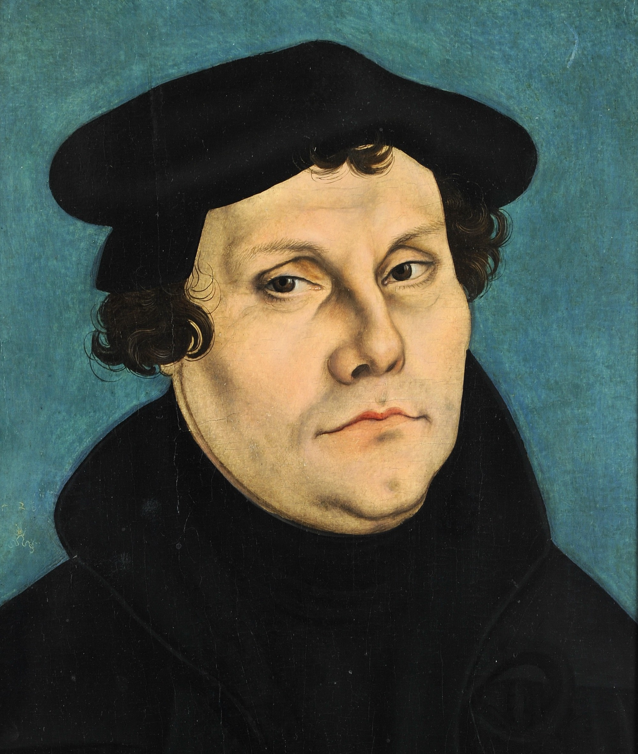
Lutherova cesta
Od kláštora
K exkomunikácii

Slide 2
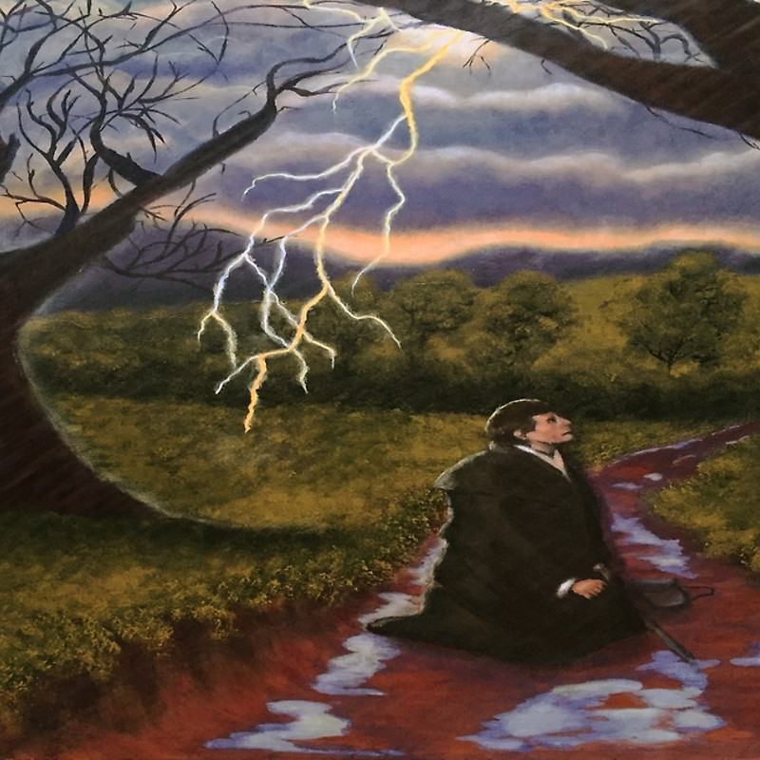
Búrka a sľub
2. červenec 1502
Návrat z univerzity v Mgdeburgu
Luther sa 7. ledna 1505 stáva majstrom slobodných umení a vracia sa domov k rodine.
Pri Saskom Stottenheime sa strhne búrka

Slide 3

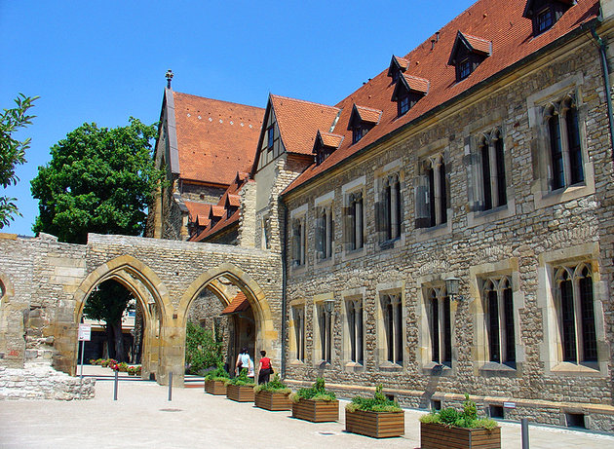

Vstup do kláštora v Erfurte
17. červenec 1505
Proti vôli otca
Od dôb Bernarda a Tomáša Akvinského sa verilo, že oblečenie mníšskeho rúcha = druhý krst. Vstup do kláštora – myslel si Luther – ho navráti do stavu nevinnosti pri krste.
1 rok noviciát

Slide 4

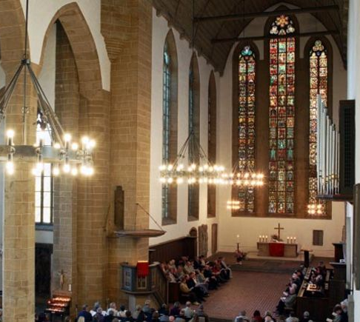
Život v kláštore
Luther veril, že nastúpil cestu svätcov.
7x denne modlitby, tvrdá regula, úplná chudoba – žobravý rád; vstávali o druhej ráno k modlitbám budený zvonom; pri druhom zvonení musel utekať do chrámu, pokropiť sa svätenou vodou, kľaknúť pred oltár a odriekať úvodnú rannú modlitbu. Potom nasledoval spoločný spev mníchov v chráme (Salve regina, Ave Maria a spoločný Pater Noster). Taký bol život novica a mnícha.

Slide 5
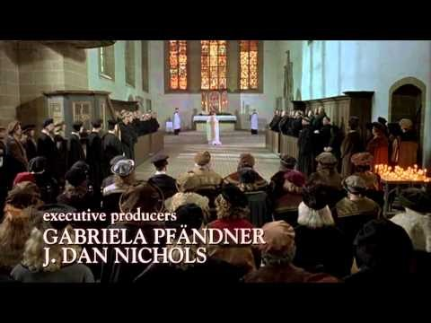
Luther vybraný na dráhu kňaza primičná omša 2 května 1507
Kríza: strach z Božej svätosti
„„Pri týchto slovách som ostal úplne prikovaný a prestrašený hrôzou. Pomyslel som si: Ako ja, svojim nehodným jazykom môžem osloviť taký majestát Boží, že aj všetci princovia zeme sa pred ním musia chvieť? Kto som ja nehodný, aby som pozdvihol svoje oči a ruky k Božiemu majestátu? Anjeli ho strážia a zem sa trasie pri jeho vzdychu. Ako mám ja, malé úbohé šteňa „Ja chcem to; a žiadam ťa o toto“? Veď ja som len prach a popol a plný hriechu, a tu hovorím so živým, večným a pravdivým Bohom!“

Slide 6
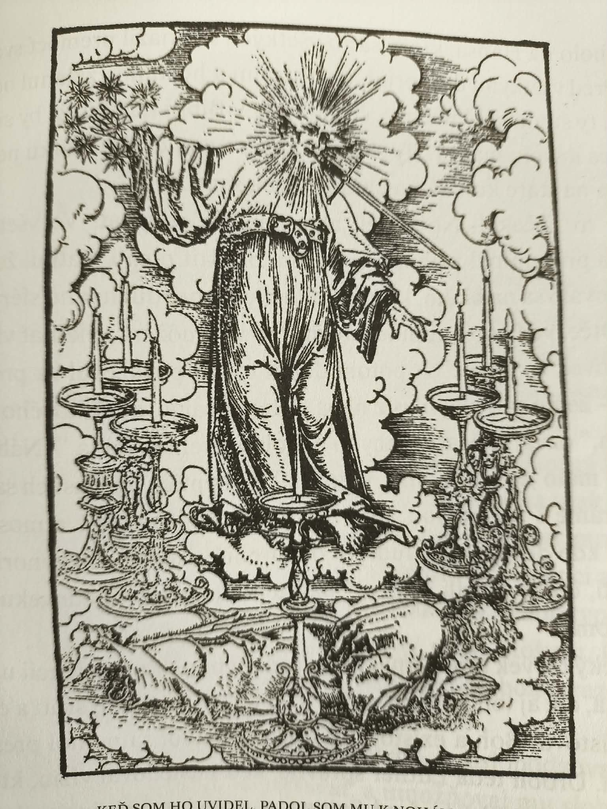
Dobová predstava Boha

Slide 7
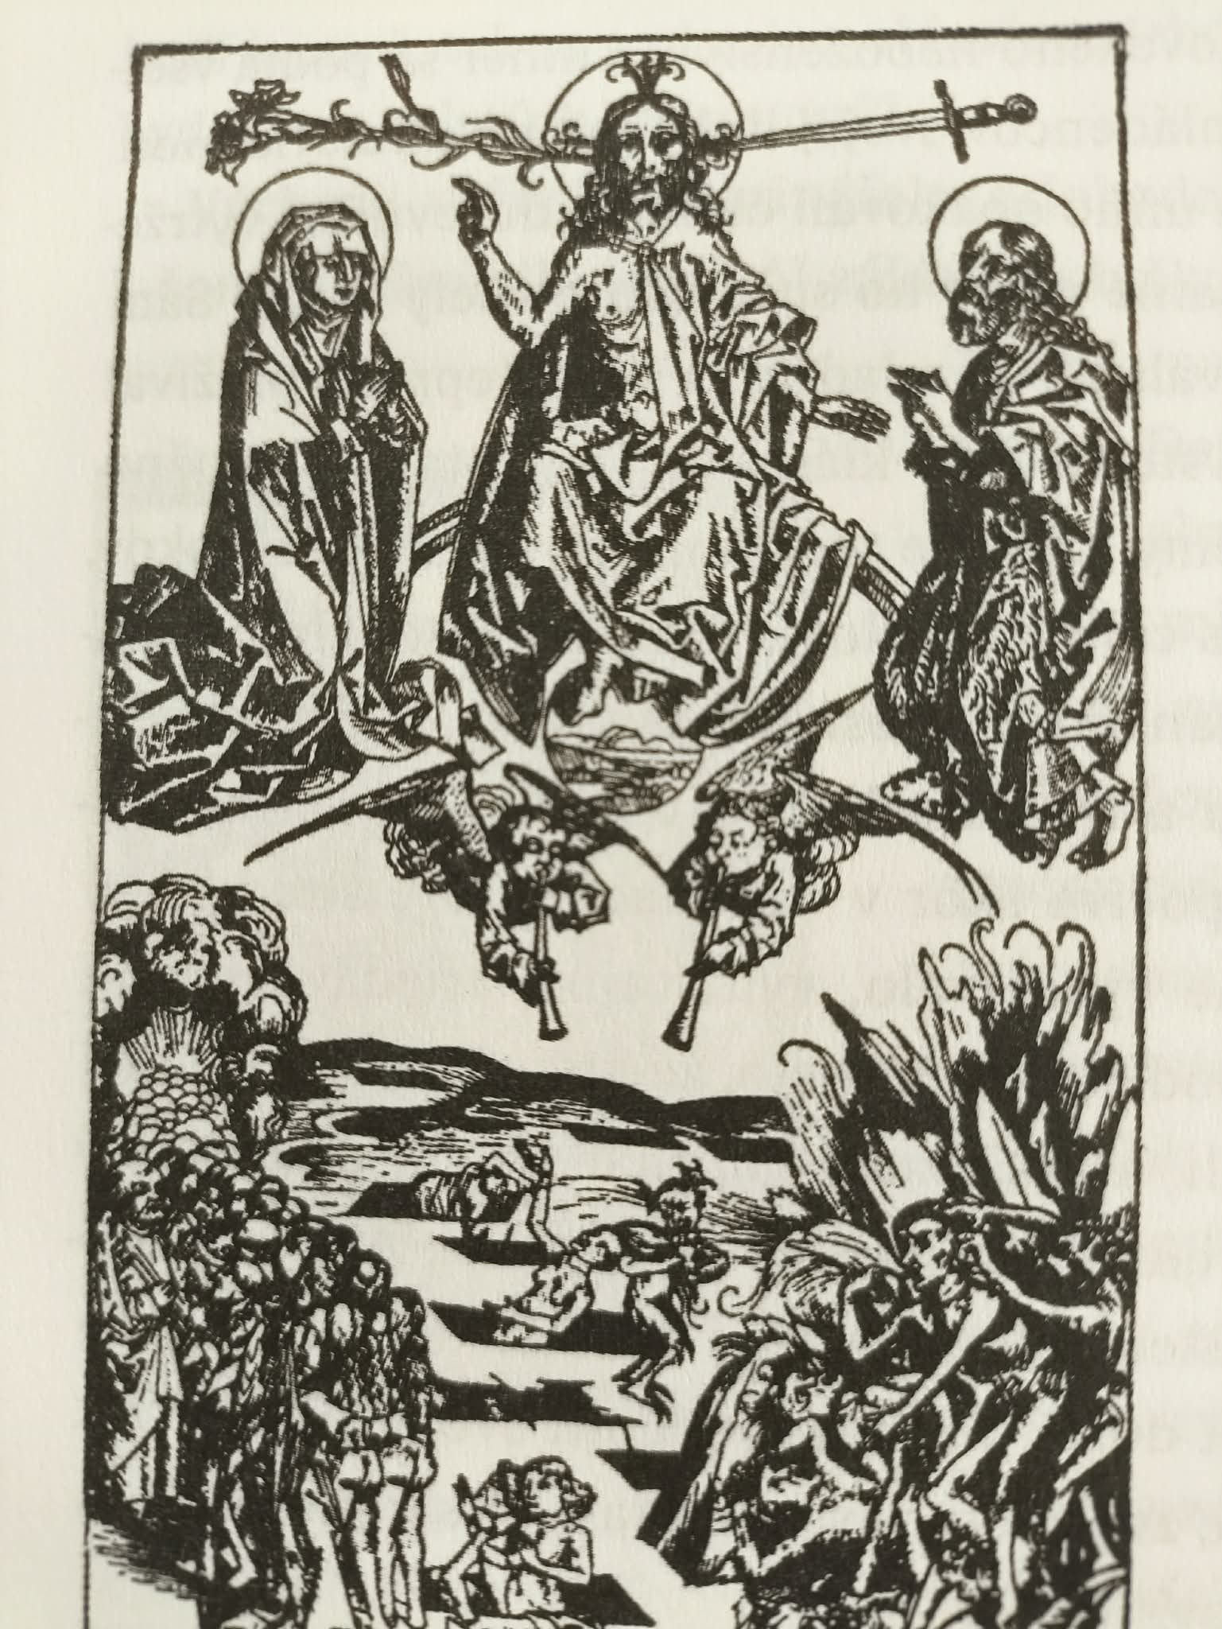
Dobová predstava Krista

Slide 8
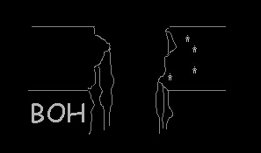
Lutherova kríza pokračuje
Ako sa môže človek - a navyše kňaz postaviť pred najsvätejšieho Boha a žiadať ho o niečo? Luther cítil nepreklenuteľnú priepasť medzi hriešnym človekom a majestátnym Bohom.
Tak, že sa sám stane svätým svojim životom – odpoveď monasticizmu

Slide 9
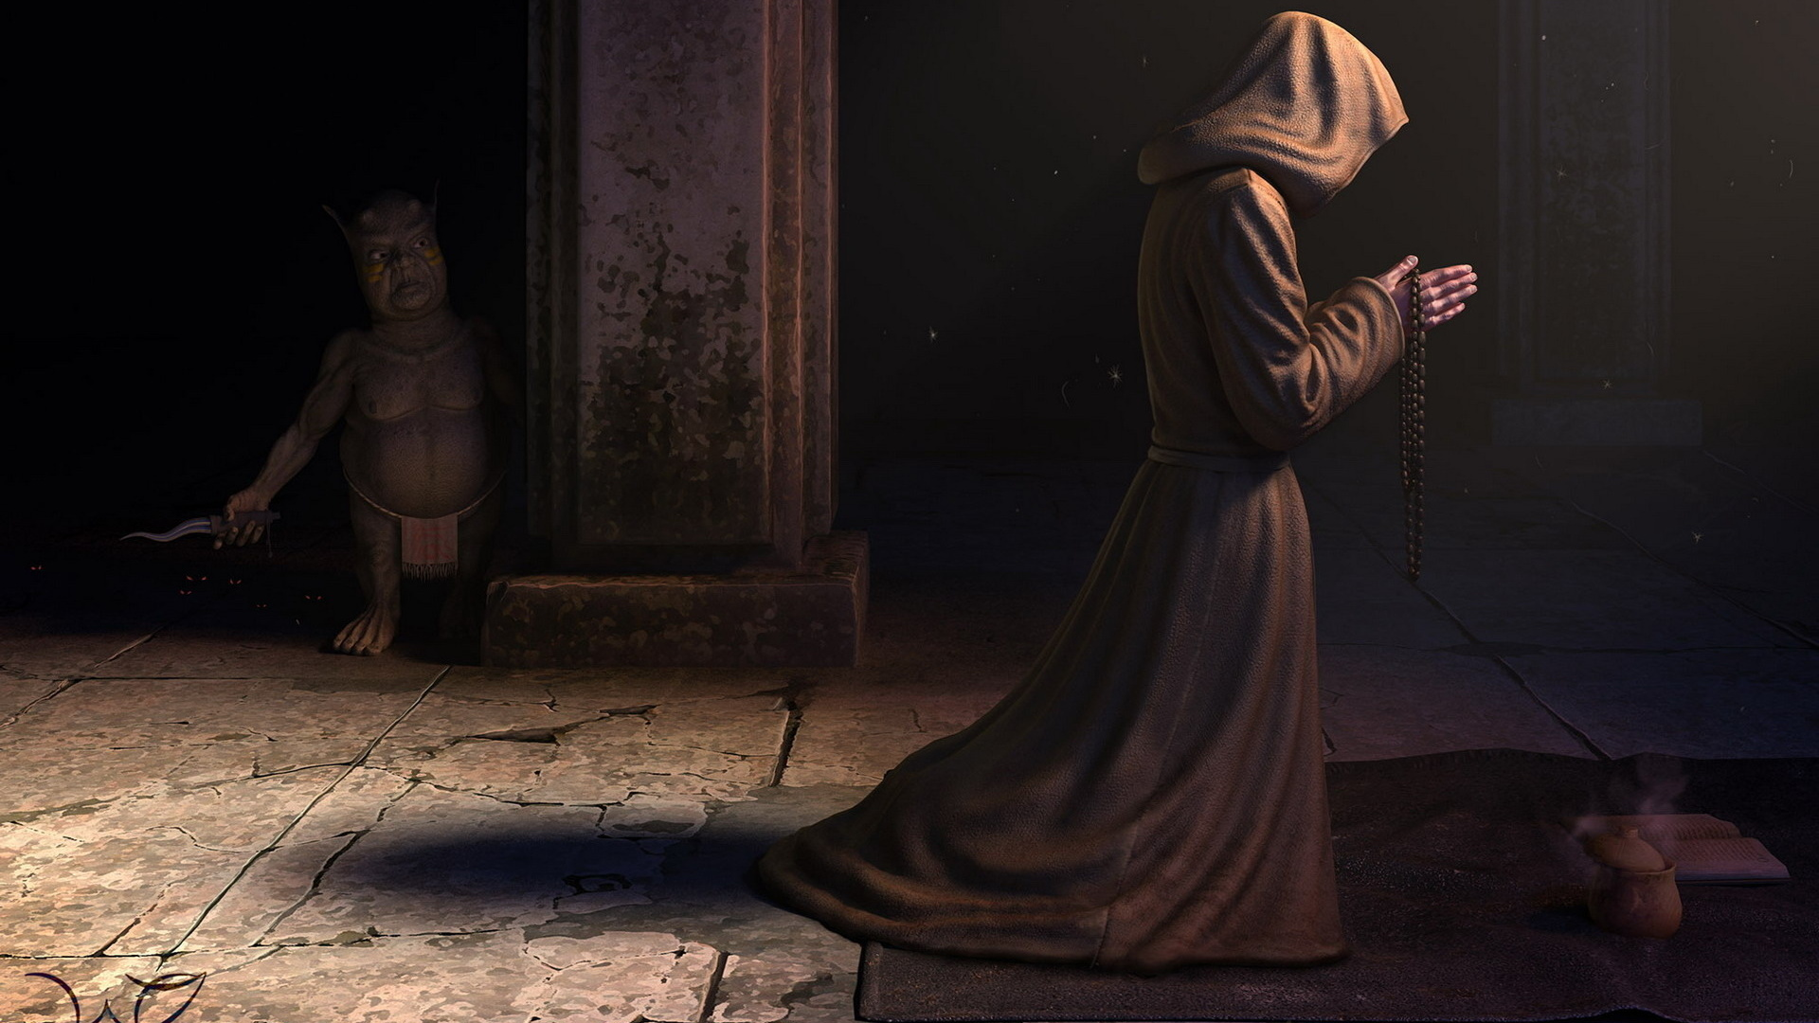
Mníšske rady k dosiahnutiu svätosti
Šľachetnosť
Striedmosť
Láska
Cudnosť
Chudoba
Poslušnosť
Pôsty
Vigílie (bdenie na modlitbách)
Umŕtvovanie tela

Slide 10
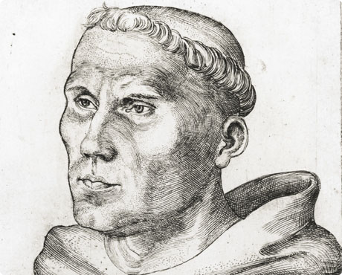
Zápas svojej svätosti a vnútorného svedomia
„Bol som vynikajúci mních. Tak striktne som držal regulu, že ak by sa niekedy nejaký mních za svoju svätosť dostal do neba, bol by som to ja. Všetci bratia v kláštore, ktorí ma poznali by to potvrdili. Ak by som v tom ale pokračoval, zabil by som sa modlitbami, pôstom, vigíliami a čítaním“
Lucas Cranach – mladý Luther

Slide 11
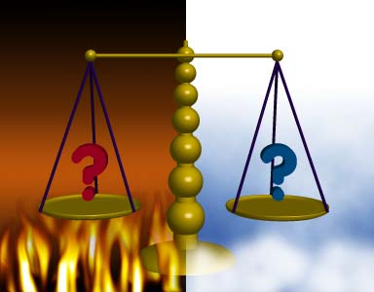
Zlyhanie sebapomoci – sám to nedokážem
Kázání na hoře
„Tieto slová sú tak vysoko a také náročné, aby ich niekto naplnil. To nie je preukázané len slovami Pána, ale aj našou vlastnou skúsenosťou. Zoberte si hocijakého spravodlivého muža, či ženu: bude sa správať prirodzene veľmi milo k tým, ktorí ho neprovokujú; ale keď niekto vyriekne len maličkú urážku, okamžite vzplanie hnevom.... Ak už nie proti priateľom, tak určite proti nepriateľom. Telo a krv sa nikdy nemôžu povzniesť nad tieto slová.“

Slide 12
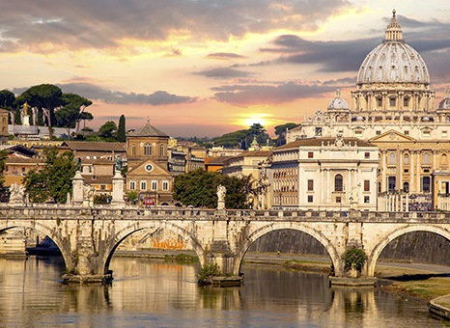
Lutherova cesta do Ríma listopad 1510 – duben 1511
Nech pomôžu zásluhy svätých, ktoré Boh skrze cirkev pripíše človeku pri návšteve svätých miest, hrobiek martýrov, púťach a pod.
Existovali miesta, kde táto milosť bola prístupnejšia než inde, ale nikde nie tak veľmi jako v Ríme.
Len v krypte sv. Kapyxta bolo pochovaných cez 76.000 martýrov.

Slide 13
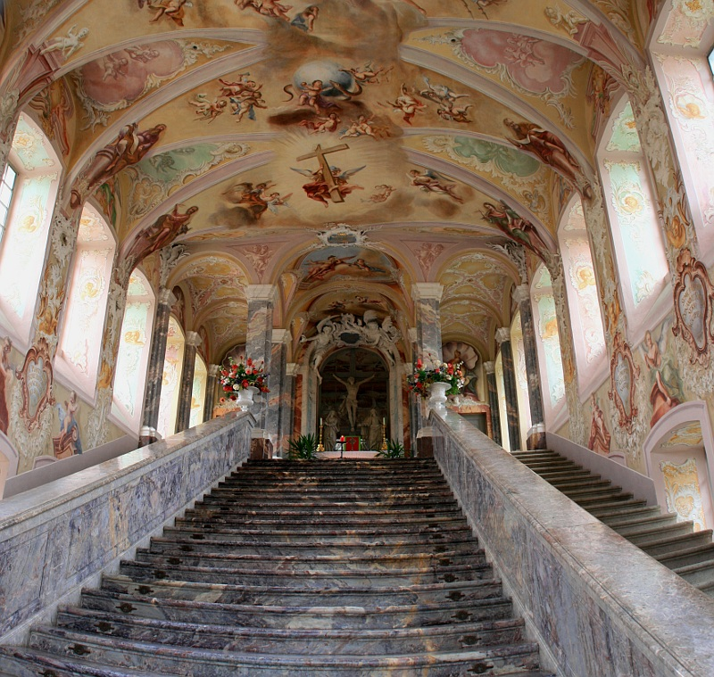
Lutherova pochybnosť pri Scala Sancta
Ľutoval, že jeho rodičia nie sú už mŕtvi, aby ich vyslobodil z trápenia v očistci.
Tak vyslobodil svoju babičku Heine.
„Kto vie, či je to ozaj tak?“

Slide 14
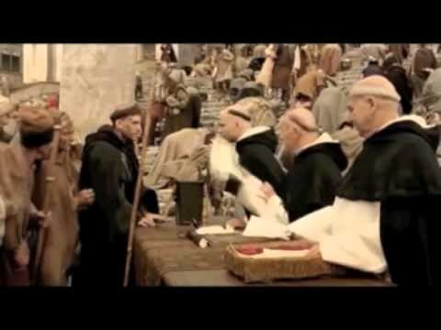
Dezilúzia z morálnej skazy talianskeho kňažstva
Pasa! Pasa!
Chlieb si a chlebom zostaneš!
7 omší vs. jedna
Frivoľnosť
laxnosť

Slide 15
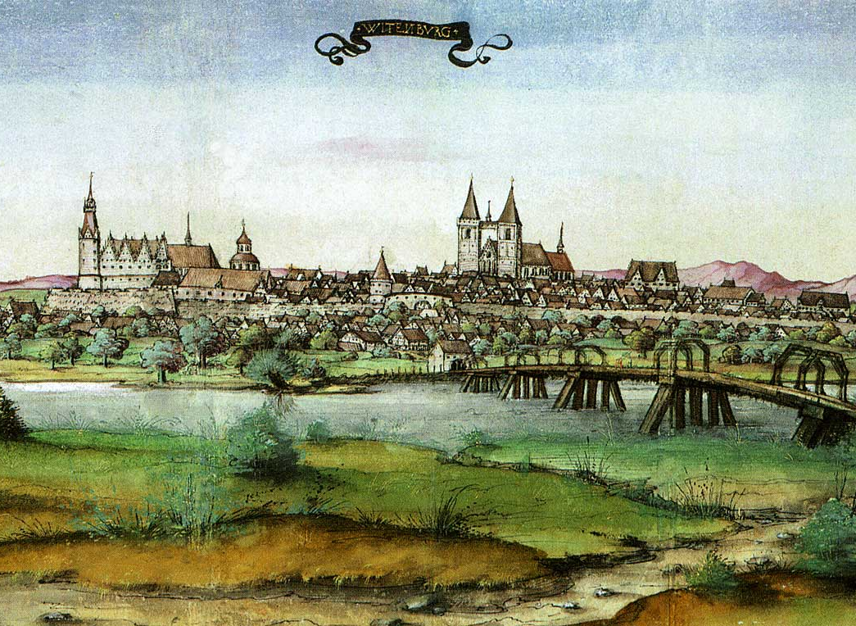
Z Erfurt do Wittenbergu
Luther preložený do Wittenbergu. Už v r. 1508 vypomáha na prednáškach na univerzite.
Býva v kláštore
Spoznáva Johannesa von Staupitza.
Wittenberg r. 1536

Slide 16
Zlyhanie spovede
Contritio
cordi
Skrúšenosť srdca a skutočná túžba po zmierení s Bohom
confessio
Vyznať ústne všetky smrteľné hriechy, ktoré si hriešnik pamätá
absolutio
rozhrešenie
Satisfactio
Dobrom vykompenzovať zlo, ktoré vzniklo z hriechu

Slide 17
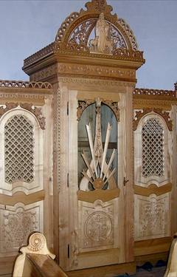
Lutherova kríza o sviatosti pokánia
„Človeče, Boh sa na teba nehnevá. Ty sa hneváš na Boha.“
Luther spoznáva naplno slabosti človeka: ľudská porušená prirodzenosť zatajuje hriech pred Bohom. Nielenže rozum si na hriechy nespomenie, ale vnútro ich podvedome zatají. Celý človek je teda naskrz skazený a potrebuje milosť Božiu, lenže skrýva svoje hriechy pred Bohom a jeho súdom.
Pokánie ako sviatosť zlyháva, lebo sa zameriava na skúmanie ľudského vedomia o konkrétnych partikulárnych hriechoch. To je ale málo, lebo človek je celý skrz-naskrz hriešny.
Luther mával nočné mory a cítil sa neskutočne opustený a bezmocný pred spravodlivým Bohom.

Slide 18
Poprieť premisu A?
Na to Luther ešte nebol pripravený.
B: Ak majú byť smrteľné hriechy odpustené, musím sa na ne rozpamätať a rozoznať ich ako hriechy.
C: Len keď sa rozpomeniem a rozoznám ich ako hriechy, môžu byť vyznané.
D: Ak ťažké hriechy nie sú vyznané, nemôžu byť odpustené
A: K tomu, aby boli (obzvlášť ťažké) hriechy odpustené, musia byť vyznané

Slide 19
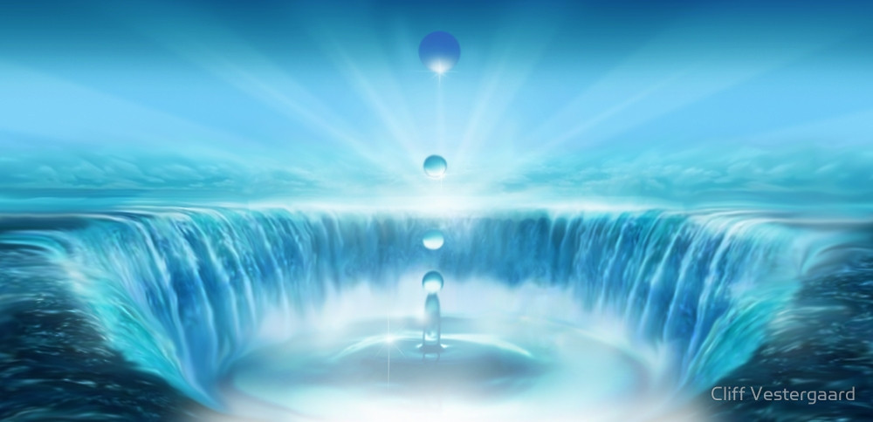
Cesta mystiky
Milukáš Kuzánsky, Johannes Tauler a Staupitz
Pod Staupitzovym vplyvom Luther reorientuje svoju pozornosť z jednotlivých hriechov na prirodzenosť človeka. Tá – ako spoznal, je taká plná hriechu, že jediné čo jej ostáva, je kapitulovať pred Bohom.
Rozplynúť sa v Bohu a jeho láske ako kvapka v mori

Slide 20
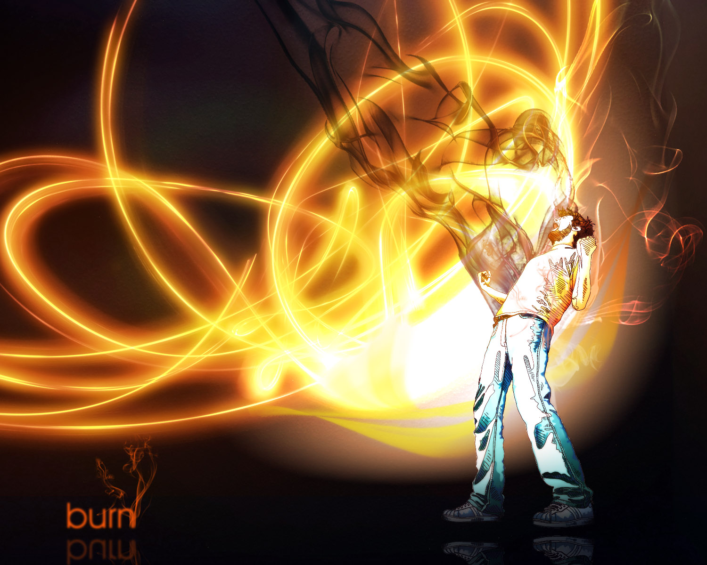
Luther je posadnutý obrazom svätého, majestátneho Boha, ničiaceho hriešnikov
Nedokáže si predstaviť, že by sa mal rozplynúť v Bohu a jeho láske – on hriešnik.
Že by mal prestať zápasiť a len tak sa vydať Bohu na milosť a čakať, že tento majestátny Boh prejaví milosť človeku, ktorý vzdal pre svoje slabosti svoj zápas so sebou.
Vidina Boha ako hlbiny láskavej a pohostinnej k ľudskej nečistote a hriechu mu nepasovala do jeho obrazu Boha a jeho smrtonosnej nekompromisnej spravodlivosti a povinnosti človeka zápasiť.

Slide 21
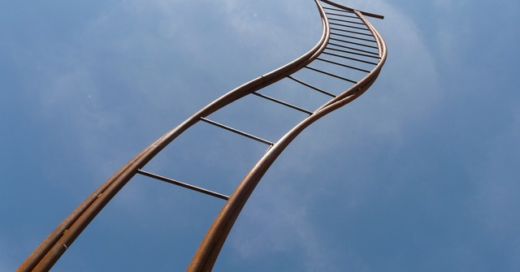
Zlyhanie mystického rebríka
Pocit odcuzenia, ktorý sa nikdy nevráti späť k pocitu blaženosti.
Keď Luther cíti, že je najbližšie k Bohu a že je do jeho lona unášaný anjelmi, je tento pocit vystriedaný pocitom obrovskej odcudzenosti pre svoj hriech. Hriešny človek sa predsa nemôže rozplynúť v Bohu, ktorý je absolútne svätý a nestrpí žiadneho hriešnika. Staupitz pomohol Luttherovi odpútať sa od partikularistického chápania hriechov k holistickému – vidieť celého človeka ako bytosť ktorej celá prirodzenosť potrebuje milosť.
Sviatosť pokánia je tu pre tých, ktorých trápia jednotlivé hriechy, ale vina a odpustenie fungujú holisticky – človek je celý vinný pred Bohom a celý potrebuje jeho milosť a odpustenie. Toto Luther na mystickej ceste a pri zlyhaní sviatosti pokánia spoznal.
Mystická cesta však vedie Luthera k tomu, že z toho rebríka, po ktorom ho unášajú anjeli ho sám Boh strasie vždy k zemi, lebo nestrpí, aby sa „hriešny človek v Ňom rozplynul ako kvapla v mori“.

Slide 22
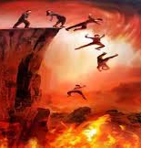
Lutherove pocity.
„Nevieš, že Boh, ktorý prebýva vo svetle je neprístupný? My, slabé a neznalé tvory sa snažíme pochopiť jeho majestát a neuhasiteľné svetlo Božej veleby. Pristupujeme. Pripravujeme sa a pristupujeme. Nečudo, že nás jeho majestát zakaždým premôže a rozdrtí.“

Slide 23
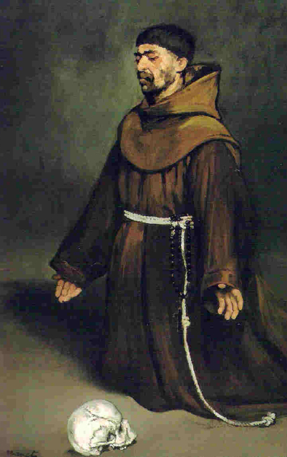
Pochybnosti o modlitbe
Drahý bratu, za čo sa to modlíš? Nevidíš aké jticho je okolo teba? Myslíš si že Boh venuje pozornosť práve tvojej modlitbe?
Staupitz mu ako mystik radí milovať Boha a spoliehať na jeho lásku. Ale ako milovať Boha, ktorý je zožierajúcim ohňom, je plným hnevu nad hriechom a pred ktorým sa trasú aj vládcovia zeme?

Slide 24
Pochybnosti o spravedlnosti Boha
Akademický boj s voluntarismem (důraz na svrchovanou Boží vůli) hnutí via moderna

Slide 25
Milost jako odpověď na předešlé lidské snažení
FACE QOUD IN SE EST
Facientibus quod in se est Deus non denegat gratiam – „Tomu, kdo dělá, co je v jeho silách, Bůh neodepře milost. (Ockham)
Skutky mohou být Bohem přijaty jako příprava člověka k přijetí milosti.
S touto teologickou pozici Luther vnitřně zápasí právě po překonání krizí o svojí svatosti, o Božím majestátu, o mystickém žebříku, o modlitbě a v zápasech s Boží spravedlností.
OCKAMISMUS A SKOTISMUS = VOLUNTARISMUS
Důraz na vůli a svobodu.
Člověk i bez Boží milosti může konat morálně dobré a bohulibé skutky (actus morales boni). Bůh ve své svobodě volby a své vůle může za tyto skutky udělit snaživému člověku prvotní milost (gratia prima), kterou člověk řekne Bohu ANO.

Slide 26
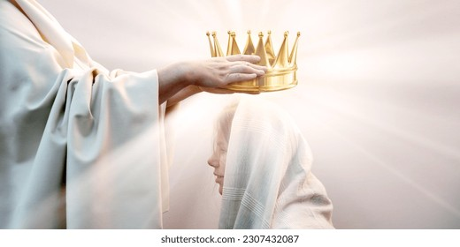
Gabriel Biel systematizace učení
FACE QOUD IN SE EST
Meritum de congruo
(zásluha ze slušnosti)
Bůh může a nemusí odměnit dobré činy člověka před tím než uvěří
Zásluha na základě dobrovolné Boží vůle a slibu.
NENÁROKOVATELNÁ
Meritum de condigno
(zásluha z hodnosti)
Bůh musí odměnit každý dobrý čin, vykonaný v jeho milosti.
Tak funguje jeho spravedlnost a k tomu je novým zákonem zavázán.
NÁROKOVATELNÁ

Slide 27
Ockham, Sent. I, dist. 48, q. 1:
„Bůh může udělit zásluhy komukoli, i bez skutků, protože Jeho vůle je měřítkem spravedlnosti.“
VOLUNTARISMUS
Bůh může učinit cokoli, co není vnitřně rozporné – není vázán žádným vnějším zákonem, pravidlem či řádem dobra.
Bůh sám je svrchovaný zákonodárce, ne podřízený zákona.
Absolutní Boží moc a jeho absolutní vůle nemá a nesmí mít žádné ohraničení na principu nutnosti (že Bůh musí). Bůh koná pouze tak, jak se rozhodl.

Slide 28
Gabriel Biel
Collectorium circa IV libros Sententiarum, dist. 17, q. 1, a. 2:
„Non est ex necessitate naturae, sed ex promissione Dei, quod facientibus quod in se est Deus gratiam conferat.“
(„Není to z nutnosti přirozenosti, ale ze slibu Božího, že Bůh uděluje milost těm, kdo konají, co je v jejich silách.“)
Bůh se slibem dobrovolně zavázal, ale nemusel by tak konat, kdyby sám nechtěl
KDE JE PAK NEZLOMNÁ JISTOTA BOŽÍ MILOSTI A SPASENÍ? –ptá se Luther.

Slide 29
Anfechtungen (pochybnosti)
Voluntaristická teologie (prosazována právě Bielovou školou v Tubingeně, školou v Sorboně a jindě) Luthera v klášteře ničí.
Voluntaristický Bůh je nepředvídatelný a navíc spravedlivý. Jak v něj vůbec lze věřit?
A je vůbec spravedlivý, když u jednoho to samé ocení spásnou milostí a u druhého nemusí?
„Bůh nepůsobí podle lidského výkonu, ale podle svého slitování.“ (meditace nad žalmy již 1508)
K otevřenému útoku na voluntaristickou teologii se však Luther dostane teprve v roce 1513

Slide 30
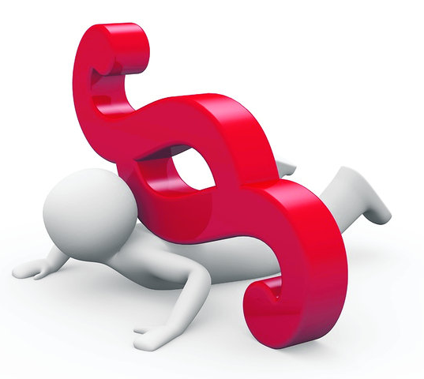
Devastujúca pochybnosť: je Boh vôbec spravodlivý?
Scholastická predstava, že Boh je tak absolútny, že nie je viazaný žiadnym zákonom. Nie je teda isté, či Boh ocení úprimnú snahu človeka o nápravu a pripočíta mu to za dobré, alebo nie. Verilo sa, že bežne to Boh urobí, ale absolutní jistota tu nebola.
To znamenalo pre Luthera, že Boh je náladový a ľudský osud v jeho rukách je nepredvídateľný až do okamihu posledného súdu.
Problém s predestináciou. – Augustiniánsky mních.

Slide 31
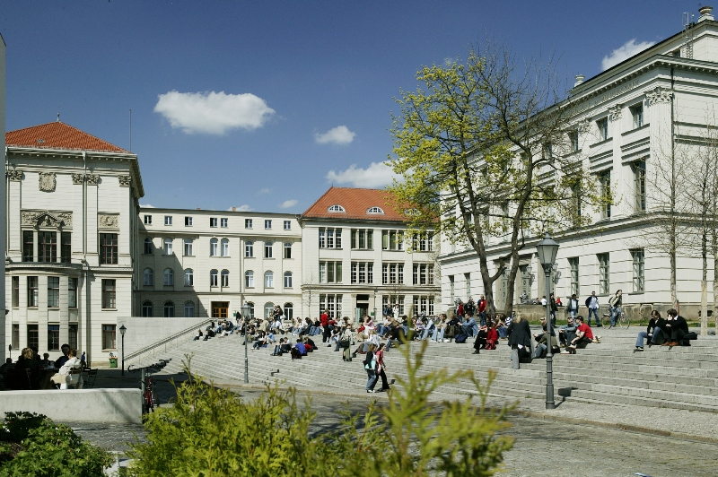
Luther a Staupitz pod hruškou
„Študuj na doktora“
Univerzita vo Wittenbergu 1502.
Konkurencia v Leipzigu
Wittenberg – elektoriálne Sasko
Leipzig – vojvodcovské Sasko
Luther v depresiách a zápasoch odchádza učiť na univerzitu a študovať Bibliu do hĺbky.

Slide 32
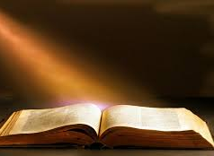
Luther preberá katedru biblistiky a stáva sa členom senátu fakulty
Biblia nebola nedostupná (Vulgata), ale Luther študoval predpísaným spôsobom.
Sentencie
Tomášovu Summu
Komentáre k Summe
Diela Augustína

Slide 33
Dictata super psalterium 1513 - 1515
Radikálnější reinterpretace Augustinových
Ennarationes in Psalmos

Slide 34
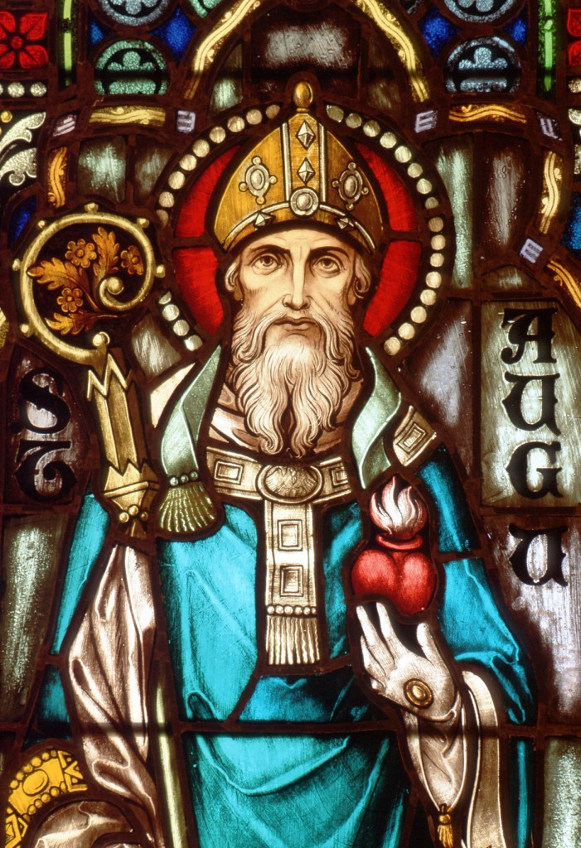
Augustín z Hippo
Ennarationes in Psalmos
Redefinice pokání
Redefinice Boží spravedlnosti
Redefinice termínu ospravedlnění
Luther: dosud plně v katolické augustiniánské tradici avšak s radikálnějšími důrazy. Nenapadá však otevřeně svátost pokání ani věrouku církvi.
Zápasí pouze s převládajícím teologickým konsenzem. Za zavřenými dveřmi akademického prostředí to bylo plně legitimní a tolerovatelné. Luther je respektovaným augustiniánským doktorem a učitelem ve Wittenbergu

Slide 35
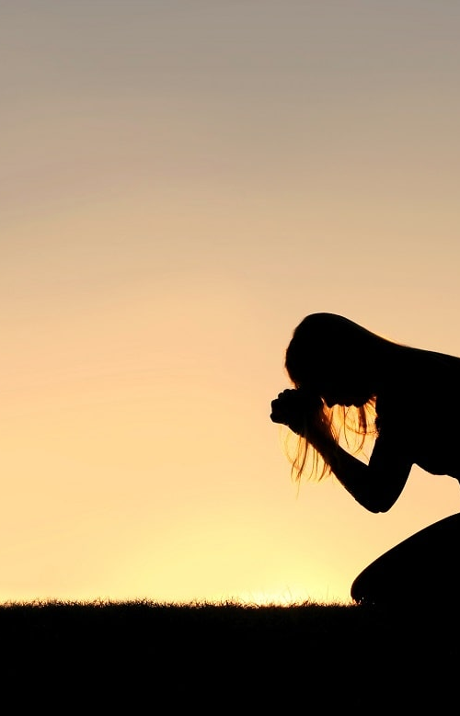
Akademická redefinice pokání
2. Žalm 51: Zkroušený duch, to je oběť Bohu. Srdcem zkroušeným a zdeptaným ty, Bože, nepohrdáš!
Pokání není jednorázový svátostný úkon. Luther zde opakovaně zdůrazňuje, že pravé pokání:
není splnění předepsaných skutků, není jen svátostná procedura, ale trvalý vnitřní pohyb srdce, které je postaveno před Boha v pravdě.
Slavná myšlenka (ještě před tezemi 1517!)
Vera poenitentia est tota vita fidelium.
(Pravé pokání je celý život věřících.)
Zde je přímá linie k 1. tezi 95 tezí. Pokání není pouze svátostní „léčba po hříchu“ ve slovech „ego te absolvo“, ale existenciální postoj člověka před Bohem.
Luther však nikde nenapadá svátostní systém pokání a uznává užitečnost rozhřešení i satisfakce pro společnost a život křesťana. Spíše vystříhá před excesem, aby si někdo myslel, že obřad samotný mu zajišťuje vstupenku do nebe.
Proto zdůrazňuje celoživotní a existenciální rozměr pokání bez otevřeného útoku na církev a zpovědní praxi.

Slide 36
Akademická redefinice ospravedlnění
Materiální ospravedlnění RKC
Forenzní ospravedlnění Luther
Materiální ospravedlnění (face qoud in se este + milost + coperatio)
Bez milosti to nejde (plně augustiniánské proti herezi pelagianismu), ale první milost (gratia praeveniens) je jako injekce stříknuta (gratia infusa) do člověka, který uvěří. Pak se tato milost stává milostí přebývající v člověku (gratia habitualis), aby pak posvěcovala člověka ve stavu milosti a on se skutečně materiálně stával více a více spravedlivým:
1.) zbavením viny dědičného hříchu křtem,
2.) očišťován skrze svátostní milost svátosti pokání a rozhřešení
3.) a skutečně proměněným k novému životu skrze skutky ve spolupráci s milostí v něm přebývající, které Bůh ze svého slibu a dobré vůle uzná člověku za záslužné (meritum de condigno)
Ospravedlnění není tedy pouze přikrytí hříchu výrokem, nebo prohlášením za spravedlivého před Bohem. Ospravedlnění dle konsenzu tehdejší církve je renovatio interior.
de statu gratiae nullus potest habere certitudinem fidei
(ze stavu milosti nikdo nemůže mít jistotu víry)
Forenzní ospravedlnění (prohlášení hříšníka za ospravedlněného Božím výrokem. Jeho spravedlnost není jeho vlastní ale je tím co od r. 1518 začne označovat Luther spojením iustitia aliena (spravedlnost cizí – Kristova přičtena)
Souvisí s Lutherovou „krizí svatosti“ a otázkou: Kdy už jsem vykonal dost, aby to Bohu stačilo na moji vstupenku do nebe?
V katolickém systému materiálního ospravedlnění a nutné vnitřní proměny totiž nikdo neměl naprostou jistotu své spásy. Mohl pouze mít naděj (spes)
V oce 1518 plně rozpracováno v termínu SOLA FIDE a SOLA GRATIA a v myšlence o „cizí spravedlnosti“.
Klíčové žalmy 85 a 143.

Slide 37
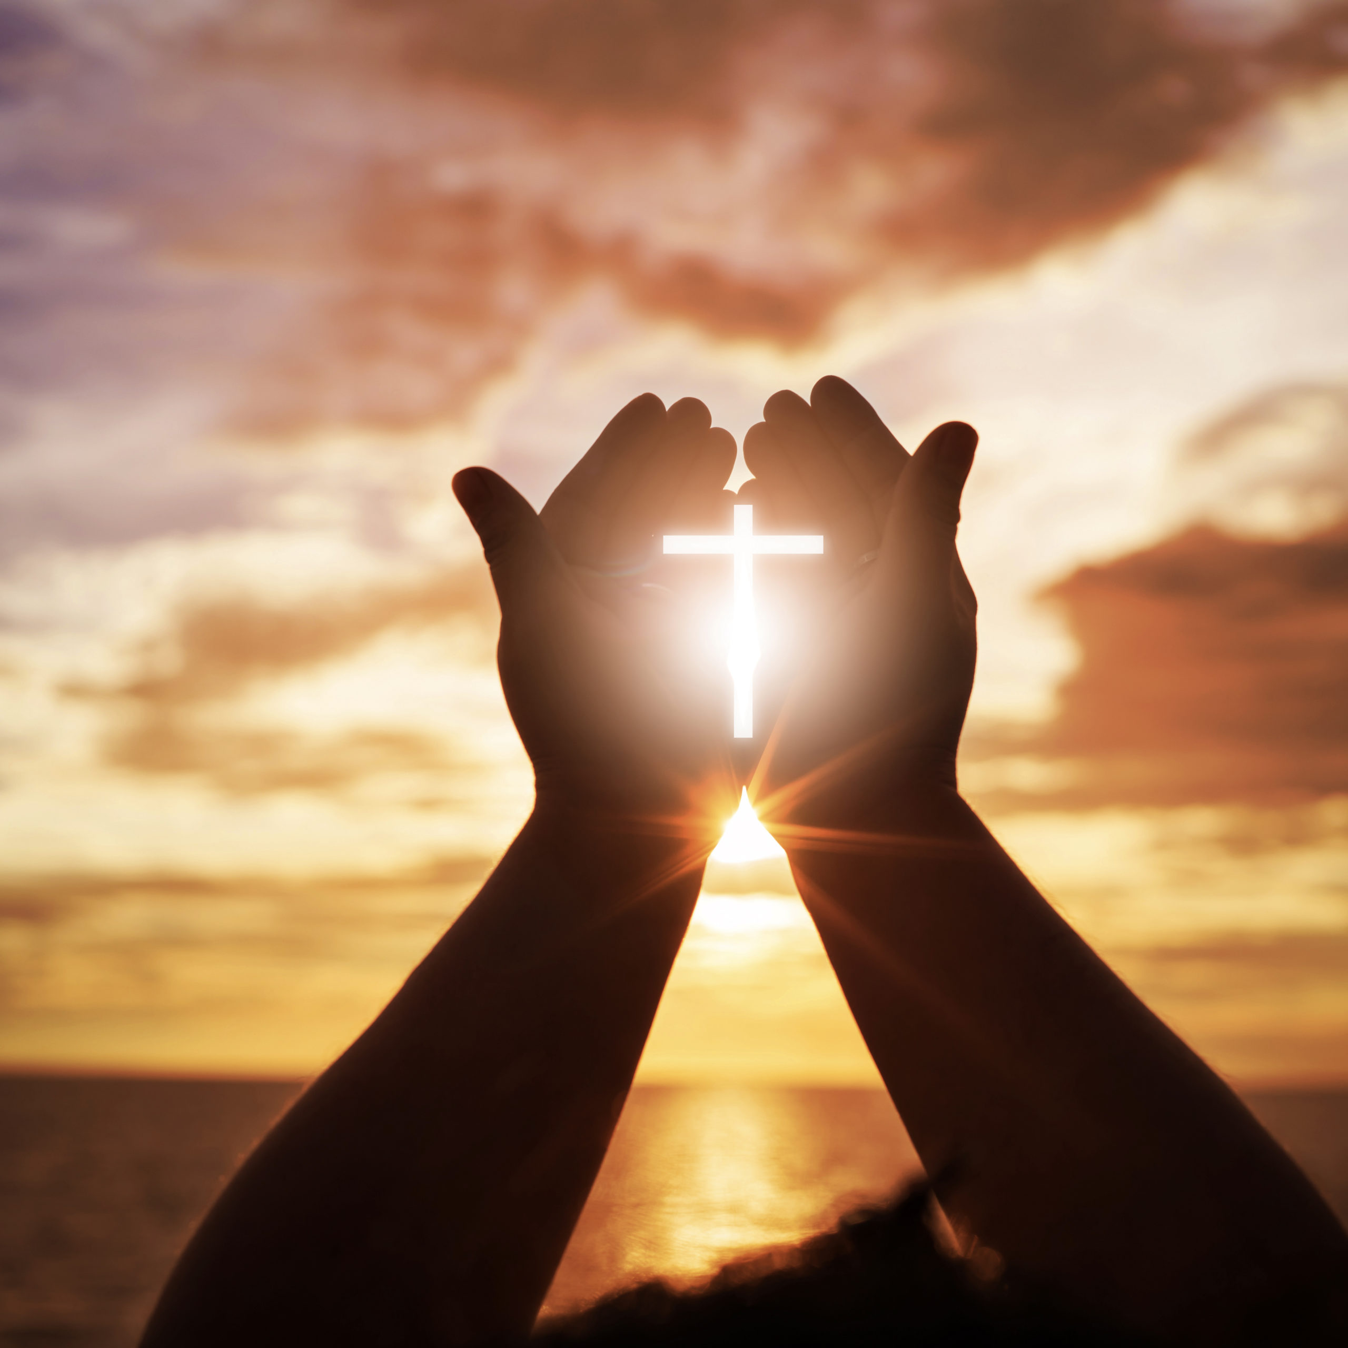
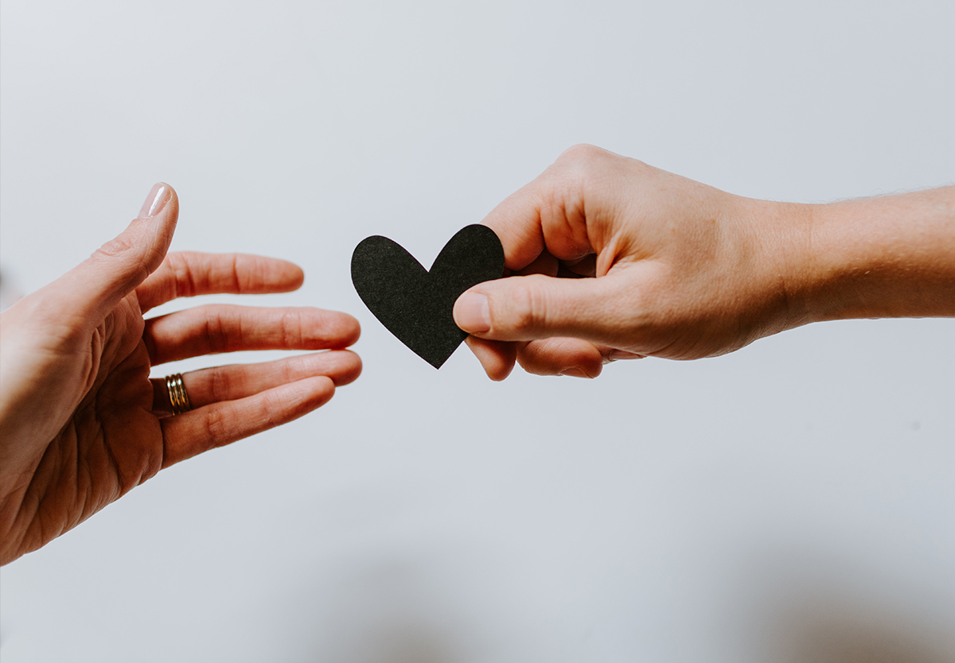
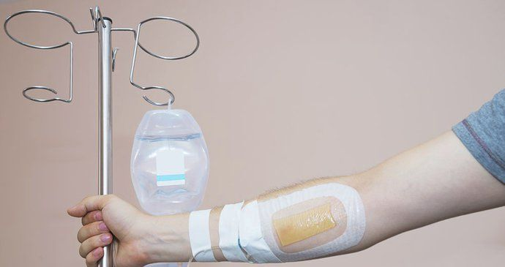
Katolická pozice fides caritate formata
Spásná víra není pouze fides informis (víra beztvará), ale musí být vždy víra činná skrze lásku a ukotvena v jednání a skutečné proměně člověka
Fides caritate formata (víra utvářena láskou)

Slide 38
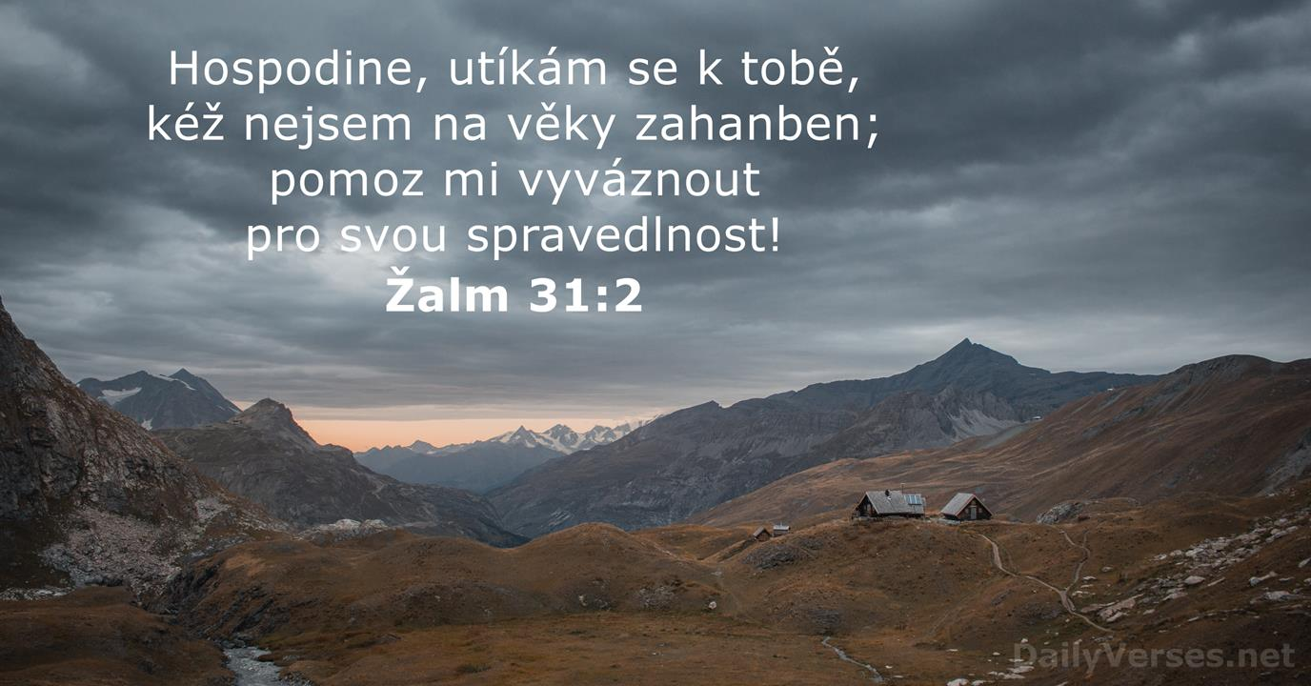
1. Žalm 31(30),2: „In iustitia tua libera me“
(ve své spravedlnosti mě vysvoboď)
Lutherův problém
Luther zde naráží na otázku, která ho bude trápit celé roky:
Jak může být Boží spravedlnost záchranou, a ne odsouzením?
V tradičním (scholastickém) výkladu je Boží spravedlnost především spravedlnost trestající. Luther však v komentáři píše, že spravedlnost, na niž se zde žalmista dovolává, není vlastnost, ale Boží jednání ve prospěch hříšníka.
Klíčová myšlenka
Iustitia Dei est, qua nos iustos facit, non qua ipse iustus est.
(Boží spravedlnost je ta, kterou nás činí spravedlivými, ne ta, kterou je sám spravedlivý.)

Slide 39
Prednášky k žalmom nový koncept Božej spravodlivosti
Spravodlivosť a pokoj sú darom od Boha v Kristu.
Spravodlivosť je darom Kristových zásluh hriešnikovi.
Zárodky reformačného učenia o ospravedlnení z viery sa rodia práve tu pri štúdiu 71. a 84. žalmu
Luther ale v ničom nevybočuje z augustiniánskej katolíckej náuky o milosti a neuvedomuje si, že by vyvstal nejaký rozpor s jeho pochopením a s učením cirkvi. Je plne katolícky.

Slide 40
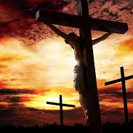
Význam žalmu 22 pre Luthera základy teologie kříže
Bože môj prečo si ma opustil?
Aj Kristus mal Anfechtungen a cítil opustenosť.
Prečo? Veď bol dokonalý
Obraz Krista ako jedného z nás na našom mieste, za naše hriechy, solidárneho opustenca ktorý cíti a váha
Nie je už viacej sudcom? – je ale keď súdi hriešnika, trpí spolu s ním, lebo na kríži trpí aj za všetkých tých, ktorých musí zatratiť.
Na kríži sa tak spája desná spravodlivosť Božia a láska Božia.
Bůh jedná spasitelně sub contrario (pod protikladem). Luther zde píše, že kajícník udělá nejlepší možnou věc, když se necháv lítosti coram Deo (před Bohem) zabit výrokem Jeho úst, aby jej Bůh vzkřísil Kristovou spravedlností kříže.

Slide 41
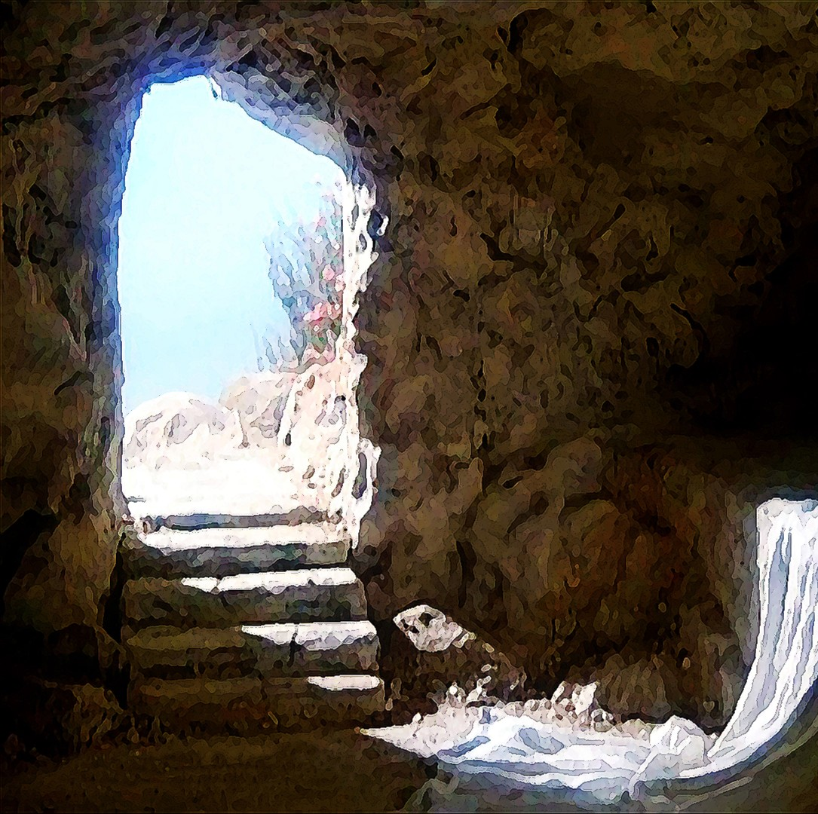
Kristus ako paradigma
Čo boh vykonal v Kristu, to musí vykonať aj v nás – raniť nás a vydať smrtí. Zabiť výrokom svojich úst nad našim hriechom, aby nás mohol vzkriesiť tak ako Krista.
„My ľudia sa snažíme byť uchránení. No Boh, radšej než by nás uchránil, zatracuje nás. Tí ale, ktorí utekajú pred zatratením, sú sami zatratení. Veď Kristus spomedzi všetkých svätých sám bol najzatratenejší a najzavrhnutejší.“

Slide 42
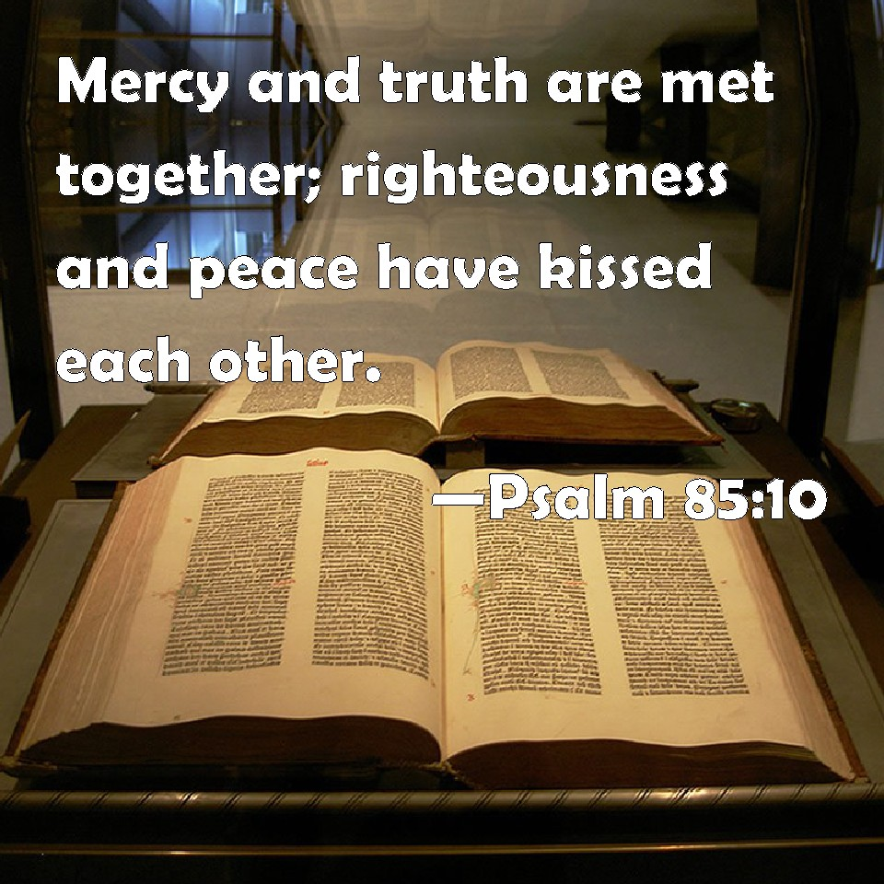
Zlom v žalme 85
„Ak sa stretli milosrdenstvo a vernosť / spravodlivosť a pokoj je to tak, že milosrdenstvo je z neba od Boha a vernosť má k tomu byť zo Zeme od ľudí? Alebo že pokoj je z neba ale spravodlivosť veriaceho je zo Zeme? (teda jeho výkon?)
Kristus je Božím milosrdenstvom a pravdou „pro nobis“ (pre nás) a rovnako je Božím pokojom a spravodlivosťou „pro nobis“.
Kristus vydobil pre nás spravodlivosť a daroval nám pokoj ....Pretože ako Boh, rozzúrený našimi neprávosťami, obrátiac svoju tvár k nám, poslal pre nás Spravodlivosť a s ňou súčasne aj pokoj.“

Slide 43
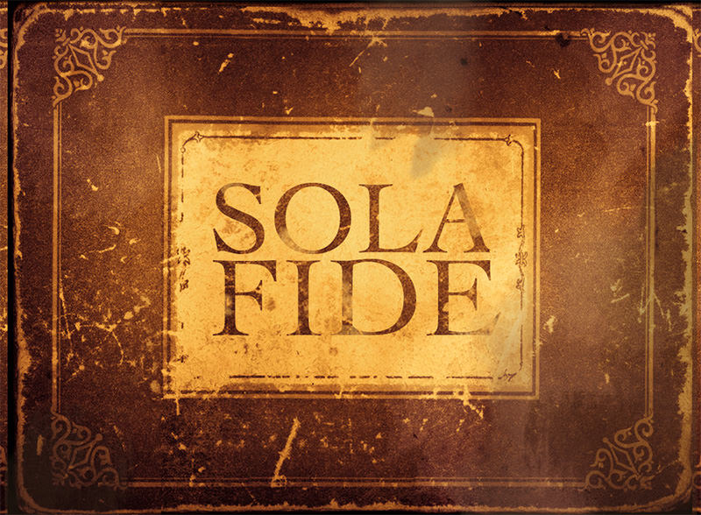
Ospravedlnení vierou v Krista
„Akože by sa istotne netvrdilo, že Kristus je vo svojej osobe našou spravodlivosťou, pokojom, milosrdenstvom a spásou, ak len nie efektívne?
Veď viera v Krista je to, čím sme ospravedlnení, zmierení, skrze ktorú v nás už On sám vládne.“
Čisto augustiniánsky katolícke ale badať Lutherov posun po krízach k efektivite nezaslúženej milosti.

Slide 44
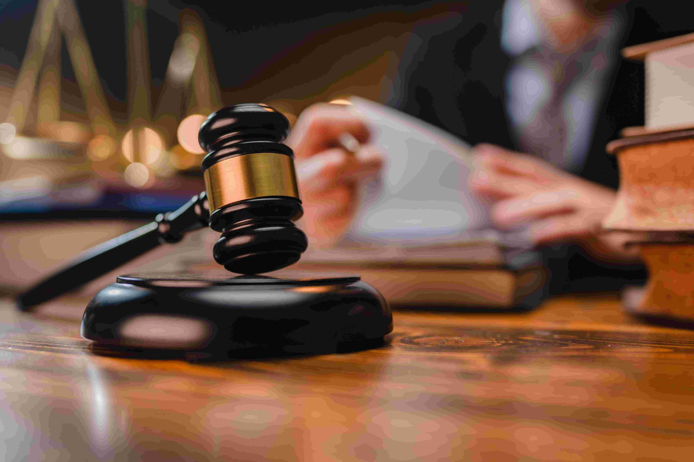
Zásadní obrat v konceptu ospravedlnění:
Žalm 143(142),2 – „Non iustificabitur in conspectu tuo omnis vivens“
„Nikdo živý se před Bohem nemůže ospravedlnit sám ze sebe. Spravedlnost není v člověku ani v jeho činech, nýbrž v Bohu, který milostivě uznává hříšníka za spravedlivého.“
Bezprostřední odkaz k Pavlovi:
„Jak říká Pavel v Řím 3:28, člověk je ospravedlněn vírou, ne skutky zákona. Tak i zde – Bůh sám vydává výrok, který činí hříšníka spravedlivým.“
Luther přímo v přednášce uvádí kontext Řím 3,20–28 a přímé propojení:
„Zákon ukazuje hřích a nemožnost být spravedlivý; proto není žádný prostor pro chlubení. Ospravedlnění je výrok Boží: Bůh prohlašuje toho, kdo věří, za spravedlivého. Není to proměna skrze morální činy, nýbrž Boží uznání.“

Slide 45
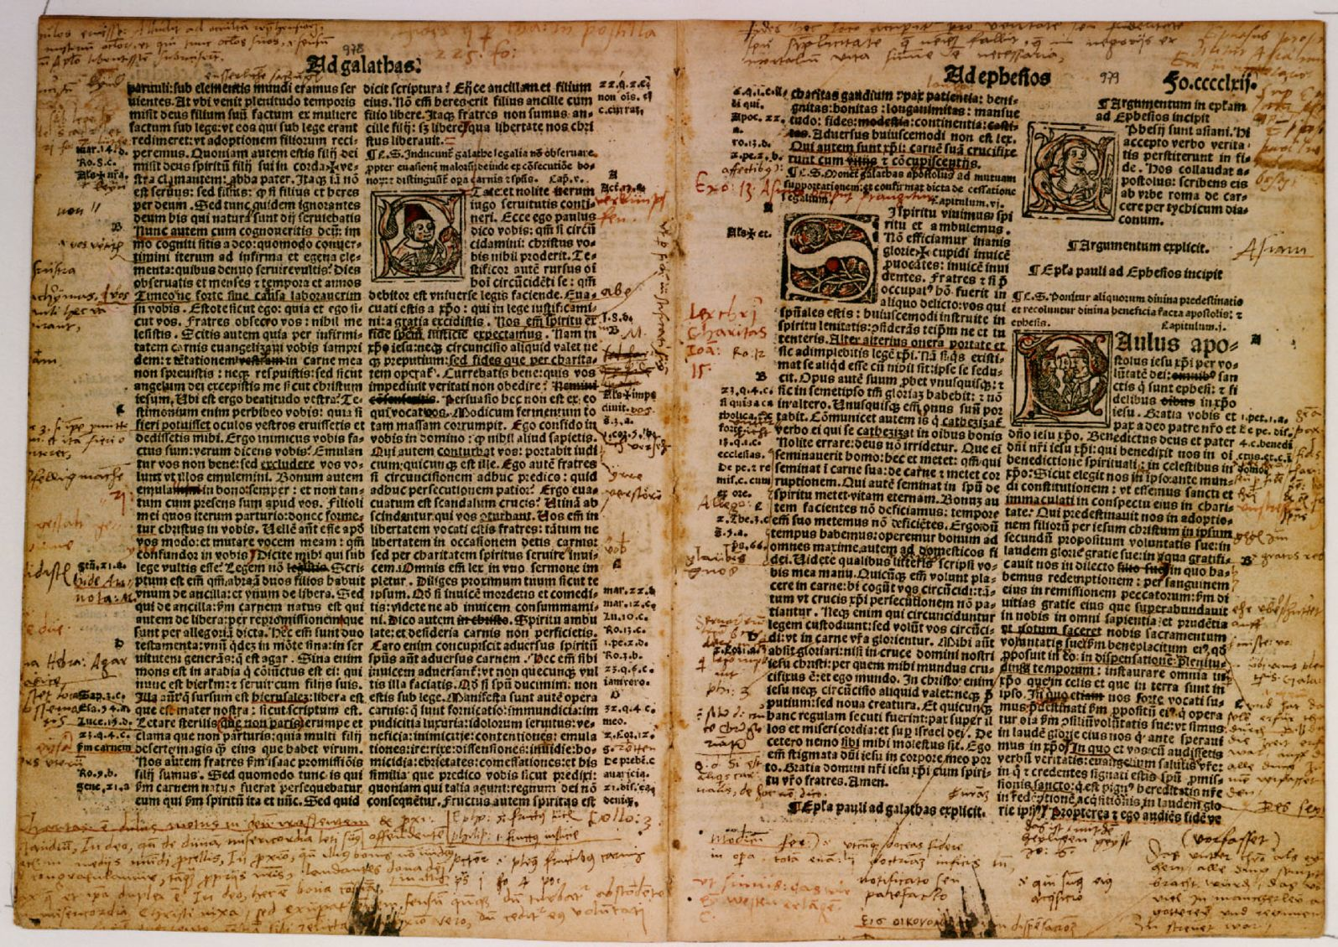
Prednášky o liste Rímskym jeseň 1515 - 1516
Luther berie do ruky grécky text, hoci nevedel veľmi dobre po grécky a zisťuje, že Vulgata prekladá grécke dykaiosyné tou Theou ako justitia Dei.
Luther zisťuje, že v Pavlových listoch ale tento výraz má dva významy:
Spravodlivosť + ospravedlnenie

Slide 46
Zjavuje sa v ňom dozaista spravodlivosť z viery ... Spravodlivý z viery bude žiť.
Vrátil som sa k Žalmom, aby som ich vyložil druhý krát. Bol som posadnutý nezvyčajne silnou túžbou pochopiť Pavlov list Rímskym, no jedna jediná fráza v 1. kapitole mi stála v ceste: „v evanjeliu sa zjavuje spravodlivosť Božia“. Chápal som ju totiž tak, že je to tá spravodlivosť, ktorou je spravodlivý sám Boh – spravodlivosť ktorou jedná a trestá neprávosti. Mojim problémom bolo, že hoci ako dokonalý mních, denne som stál pred Bohom ako hriešnik s rozorvaným a nemal som dôveru, že by ho moje zásluhy mohli uzmieriť. Nemiloval som toho spravodlivého a rozhnevaného Boha, ale nenávidel ktorý trestá hriešnikov. Nenávidel som ho. Neprestajne som klopal na Pavla v tejto pasáži, túžiac spoznať, čo myslel tou vetou „spravodlivý z viery bude žiť“.. Premýšľal som nad ňou dňom i nocou, a Boh mi preukázal milosť. Uvedomil som si význam kontextu ( ... Spravodlivý z viery bude žiť).
Začal som chápať, že „spravodlivosť Božia“ znamená tú spravodlivosť, ktorou nás Boh očistou milosťou a milosrdenstvom ospravedlňuje skrze vieru. Tu som cítil, že som sa znovu narodil a vstúpil som otvorenou bránou do samotného raja“ .... Zatiaľ co pred tým ma „spravodlivosť Božia“ napĺňala nenávisťou, teraz sa mi stala neopísateľne sladkou v láske.
Ak máš pravú vieru, že Kristus je tvoj Spasiteľ, potom má zároveň aj milosrdného Boha, lebo viera ťa odvádza do Božieho srdca a otvára ho, aby si ty uzrel čistú milosť a nezaslúženú lásku.
LW 34: 336 – 337 (1545).

Slide 47
Pavol zjavil Lutherovi ako zladiť Božiu súdiacu spravodlivosť a jeho pretekajúce milosrdenstvo
Spravodlivý z viery bude žiť. Treba chápať tak, že čiarku dáme pred „bude žiť“. Spravodlivosť Božia v evanjeliu, je spravodlivosť darovaná Kristom skrze vieru. A ani viera nie je náš výkon, ale je darom Božím.
Zatiaľ je Luther Pavlovský augustinián a nič prevratné neobjavil, čo by nevedel už Augustín. V dobe, kde ale cirkev rada dávala tú čiarku za „spravodlivý“, aby viedla ľudí k pokániu, vyzdvihla efektivitu moci rozhrešenia, viedla ľudí k náprave životov satisfakciou za hriechy a vyzdvihla svätcov a ich zásluhy, Luther obnovuje augustiniánske dôrazy pri svojich prednáškach.

Slide 48
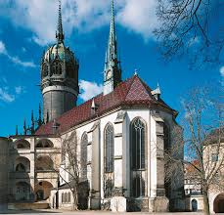
Rok 1516 – začiatok protestu
Luther kritizuje zhýralosť zosnulého pápeža Júlia II. a celej kúrie.
Proti nešvárom, ale neprotestuje tak hlasno ako iní jeho súčasnicí. Je veľmi vyťažený na univerzite.
Cítil, že ako kňaz je zodpovedný za svoje ovečky a ich cestu a svedomie mu nedá.
3x káže proti odpustkom počas r. 1516. Posledná – sviatok vš. Svätých 1516.
r. 1520 mala Friedrichova zbierka 19.013 kostí svätcov a silu skrátiť tresty v očistci o 1.900.202 rokov a 270 dní.

Slide 49
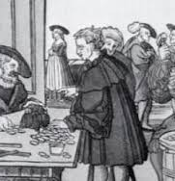
Čo Luther kritizuje
1. Nikto si nemôže byť istý, či odpustky pôsobia úplné odpustenie hriechov, či časných trestov v očistci, lebo podmienkou odpustkov ako kajúceho úkonu je tiež contritio cordi. Ale len Boh sám vie posúdiť, či ľútosť hriešnika je opravdivá a pokánie pravé a účinné a či obstojí pred Bohom.
2. Tvrdiť, že pápež má efektívnu moc nad dušami v očistci je smiešne. Veď ak ju má, prečo ich všetky zadarmo okamžite nevyslobodí? Ak má takúto moc, potom omnoho viac prospeje mŕtvym, než živým kresťanom.
3 odpustky sú nebezpečné, lebo odvádzajú od skutočnej ľútosti a prinášajú rýchle uspokojenie.
Odpustky môžu odpustiť len tie tresty, ktoré pápež uvalil na hriešnika v zmysle kánonických trestov tu na zemi.

Slide 50
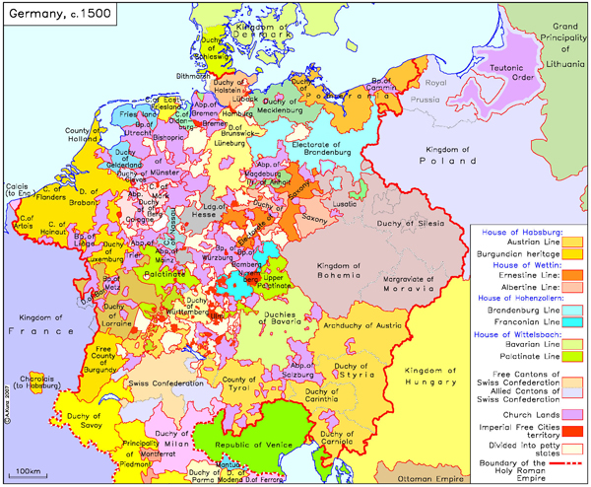
K predaju odpustkov musel byť súhlas svetského vládcu
Francúzsko a Anglicko sa vzpierali, lebo nechceli zbedačovať obyvateľstvo, a znižovať jeho kúpnu silu a posielať veľkú časť peňazí do Ríma.
Nemecko bolo iné. Svätá ríša Rímska bola rozdobená na maličké kniežatstvá a cisár bol volený 7 elektormi – nemal takú moc ako franc. alebo špan. Panovník.

Slide 51
Míľniky predaja odpustkov
Križiacke výpravy
Jubilejná storočnica r. 1300 – bula Bonifáca VIII. Antiquorum habet fide: každý kto navštívi svätyne apoštolov získa plnohodnotný odpustkok.
Klement VI. Bula Unigenitus – jubilejne každých 50 rokov. Učenie o pokladnici zásluh. Plnohodnotný odpustok každému kto prispeje do pápežskej pokladnice.
Sixtus VI. r. 1476 – prehlasuje pápežskú moc na očistcom per modum sufragii (na způsob přímluvy)

Slide 52
Odpustky pro živé

Slide 53
Bula Unigenitus Dei Filius
1343
[Kristus] nás vykoupil svou krví — ne jedinou slabou kapkou krve (která by však, díky spojení s Božím Slovem, postačila k vykoupení celého lidského rodu), ale jako by proudem ji v hojném množství vytryskl.
Aby tedy milosrdenství tak velikého výtrysku nebylo zbytečné, marné nebo nadbytečné, získal Otec pro Církev bojující poklad; zbožný Otec přál uložiti poklady pro své syny, aby tak byla lidem darem nekonečného pokladu, a aby ti, kdo z něho užívají, byli učiněni účastnými Boží přátelství. Tento poklad není uložen v plachtě ani skryt na poli, nýbrž byl svěřen prostřednictvím blahoslaveného Petra, nositele klíčů nebeských, a jeho nástupců na zemi — jejich zástupcům — k tomu, aby byl věřícím ku prospěchu a rozdáván v užitečné míře…“, a to z důvodů vhodných a rozumných, nyní pro celé, nyní pro částečné odpuštění časného trestu za hříchy, obecně i zvlášť (jak vědí, že je Bohu vhodné), aby byl milosrdně použit těm, kdo upřímně kajícně vyznali.
Opravdu, k hromadě tohoto pokladu zásluh blahoslavené Panny Boží a všech vyvolených od prvního spravedlivého až po posledního je známo, že přispívají; co se týče spotřeby nebo zmenšení tohoto pokladu, nemá být v žádném čase strach, pro nekonečné zásluhy Kristovy (jak už bylo řečeno), jakož i proto, že čím více jich je přivedeno k ospravedlnění jeho použitím, tím větší je zvýšení těchto zásluh samých.“

Slide 54
Bula Unigenitus Dei Filius
1343
…sanguine nos redemit, quam in ara crucis innocens immolatus, non guttam sanguinis modicam (quae tamen propter unionem ad Verbum pro redemptione totius humani generis suffecisset), sed copiose velut quoddam profluvium noscitur effudisse. Quantum ergo exinde, ut nec supervacua, inanis aut superflua tanto effusionis miseratio redderetur, thesaurum militanti ecclesiæ acquisivit, volens suis thesaurizare filiis pius pater, ut sic sit infinitus thesaurus hominibus, quo qui usi sunt Dei amicitiae participes sunt effecti. Quem quidem thesaurum non in sudario repositum, non in agro absconditum, sed per beatum Petrum, coeli clavigerum, eiusque successores in terra vicarios commisit fidelibus salubriter dispensandum… ”

Slide 55
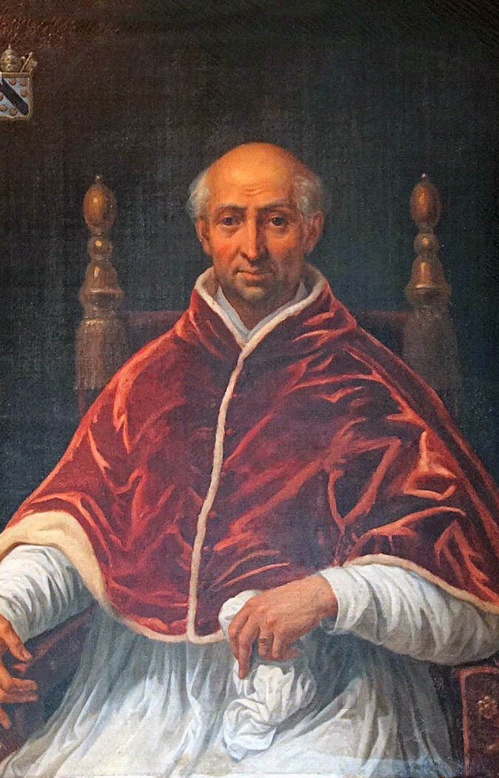
Papež Klement VI.
Katastrofy a Jubilejní rok 1350
Bonifác VIII. stanovil plně odpustkový rok vždy na začátku století. Série katastrof přiměla papeže porušit ustanovení papeže Bonifáce. Bula se stala nástrojem útěchy v době krátce po svém napsání:
Září 1350: obrovské zemětřesení v Římě (poškozena bazilika Sv. Petra
Léto 1350: zatmění slunce
Počátek morové epidemie
Lidé prchají z Říma v obavách z konce světa. Papež dodává jistotu vyhlášením jubilejního roku již v roce 1530 a mocí získání odpustků za potenc. tresty v očistci.
Papež jako správce Kristova pokladů a tajemství má pravomoc nakládat z neviditelnou pokladnicí zásluh Krista a svatých k blahu žijících křesťanů k odpuštění časných trestů, které by je čekali v očistci.

Slide 56
Zlyhanie spovede
Contritio
cordi
Skrúšenosť srdca a skutočná túžba po zmierení s Bohom
confessio
Vyznať ústne všetky smrteľné hriechy, ktoré si hriešnik pamätá
absolutio
rozhrešenie
Satisfactio
Dobrom vykompenzovať zlo, ktoré vzniklo z hriechu

Slide 57
Odpustky sa vzťahovali len na časné tresty za nevykonanú satisfakciu za hriechy
Vinu hriechu mohol odpustiť len samotný Boh skrze Krista. To sa verilo pevne aj v Lutherovej dobe. Odpustky neodpúšťali hriech, ani vinu hriechu, ale len časný trest za to, že človek za ten-či onen hriech nevykonal satisfakciu tu na zemi a nesnažil sa pri tomto hriechu zjednať nápravu skutkami dobra.
Aj ten kto si kupoval odpustok musel mať pravú skrúšenosť srdca, ľútosť a pokánie. Odpustok nemal silu odpustiť vinu smrteľného hriechu, ale bol kompenzáciou za satisfakciu, ktorú by hriešnikovi uložila cirkev v rámci sviatosti pokánia k vykompenzovaniu zla, ktoré napáchal ťažkými vyznanými hriechmi.
Bežná povera ľudí však bola taká, že odpúšťali každý hriech. Nerozlišovali medzi vinou, večným trestom a trestom časným za nevykonanú satisfakciu.

Slide 58
Confessionalia
Bežne sa kupovali aj confessionalia – právo spovedať sa kňazovi podľa svojho výberu. Teda nie na základe parochiálneho práva, ale hriešnik si mal právo vybrať spovedníka.
Zároveň predavači odpustkov boli zmocnení spovedať kdekoľvek a kohokoľvek a udeliť rozhrešenie aj od hriechov, ktoré boli vyhranené len cirkevnej vrchnosti (biskupi a vyššie)
Dbalo sa na povedomie o hriešnosti a o kajúcnosť kupujúceho. A to aj v Lutherovom prípade. Akurát sa predavačmi neakcentovalo.

Slide 59
Atritio – nedokonalá contritio
Splniť podmienky dokonalej ľútosti nebolo niekedy ľahké, a tak scholastickí doktori vymysleli „atritio“ – nedokonalú ľútosť.
Podmienkou contritio bolo mať ako motív tohto konania úprimnú a pravú lásku k Bohu
Aby to niektorí ľudia nemali tak ťažké, atritio ako nedokonalá forma contritio uznávala za postačujúci motív strach pred Božím trestom. Hriešnik preto prichádzal kupovať odpustok, lebo sa bál trestu od Boha. Spoveď a sviatosť pokánia mali moc premeniť atritio na contritio – predavač odpustkov po týchto úkonoch ubezpečil hriešnika, že jeho atritio Boh vzhliadol ako úprimnú ľútosť a ťažké smrteľné hriechy mu plne odpustil.
Luther toto prehlásenie o povahe ľútosti mocou predavača odpustkov ostro kritizuje v 95 tézach.

Slide 60
Odpustky i pro mrtvé??

Slide 61
Bula „Salvatore noster“
Sixtus IV.
1476
Odpustky i pro mrtvé
Et ut animarum salus eo tempore potius procuretur, quo magis aliorum egent suffragiis et quo minus sibi ipsis proficere valent, auctoritate Apostolica de thesauro Ecclesiae animabus in purgatorio exsistentibus succurrere volentes, quae per caritatem ab hac luce Christo unitae decesserunt ac quae, dum viverent, sibi ut huiusmodi indulgentia suffragaretur, meruerunt, paterno cupientes affectu, quantum cum Deo possumus, de divina misericordia confisi ac de plenitudine potestatis concedimus pariter ac indulgemus, ut si qui parentes, amici aut ceteri Christi fideles pietate commoti pro ipsis animabus purgatorio igni pro expiatione poenarum eisdem secundum divinam iustitiam debitarum expositis, durante dicto decennio pro reparatione ecclesiae Xanctonensi[s] certam pecuniarum quotam aut valorem iuxta decani et capituli dictae ecclesiae aut nostri collectoris ordinationem dictam ecclesiam visitando dederint aut per nuntios ab eisdem deputandos durante dicto decennio miserint, volumus ipsam plenariam remissionem per modum suffragii ipsis animabus purgatorii, pro quibus dictam quotam pecuniarum aut valorem persolverint, ut praefertur, pro relaxatione poenarum valere ac suffragari.

Slide 62
Bula „Salvatore noster“
Sixtus IV.
1476
Aby bylo postaráno o spásu duší právě v době, kdy nejvíce potřebují pomoc druhých a samy sobě už nemohou nijak prospět, rozhodli jsme se na základě apoštolské moci pomoci duším, které se nacházejí v očistci, a to z pokladu zásluh, který církev uchovává.
Týká se to těch, kdo odešli z tohoto světa spojeni s Kristem v lásce a kteří si během svého života zasloužili, aby se jim taková odpustková přímluva mohla vztahovat k dobru.
Z otcovské péče a důvěry v Boží milosrdenství, s vědomím plnosti naší papežské moci, proto udělujeme a promíjíme:
Kdokoli z rodičů, přátel nebo jiných křesťanů, pohnut vírou a zbožností, rozhodne se pomoci duším trpícím v očistci za odpuštění trestů, které jim podle Boží spravedlnosti náleží, může tak učinit tím, že během následujících deseti let přispěje určitou částkou na opravu chrámu v Xantenu — buď osobně při návštěvě kostela, nebo prostřednictvím pověřeného posla, podle pokynů tamního děkana, kapituly či našeho pověřence.
Stanovujeme a chceme, aby takto získaný plnomocný odpustek platil ve formě přímluvy pro tyto duše v očistci, za které byl onen dar poskytnut. A aby tento odpustek skutečně působil k jejich osvobození od trestů, které ještě podstupují.

Slide 63
Jurisdikce papeže nad dušemi po smrti?
může církevní moc klíčů (potestas clavium) působit i za hranicí smrti?
Sixtus IV. uznal, že církev má moc odpouštět časné tresty za hříchy živým —
ale zároveň nechtěl tvrdit, že má přímou jurisdikční moc nad dušemi v očistci.
Proto použil obrat „per modum suffragii“ (na způsob přímluvy), aby rozlišil:
odpustky pro živé → účinkují jako právní akt per modum absolutionis („způsobem rozhřešení“)
odpustky pro zemřelé → účinkují jako vyslyšená modlitba per modum suffragii („způsobem přímluvy“)
Církev nemůže přímo rozhřešit duše v očistci (protože ty už nepatří do oblasti církevní jurisdikce ve světě živých), ale může se za ně přimlouvat před Bohem a předkládat mu zásluhy Krista a svatých, které má „v pokladnici církve“.
Tedy:
Církev nepůsobí právním aktem (absolutio),
nýbrž modlitebním a přímluvným aktem (suffragium)

Slide 64
„Papež dává odpustek – Bůh uděluje milost.“
(Ecclesia dat indulgentiam – Deus dat gratiam.) papež koná v důvěře, že Bůh jeho přímluvu vyslyší, ale výsledek zůstává v Božích rukou.
 | Odpustky pro živé | Odpustky pro zemřelé
Způsob působení | per modum absolutionis (mocí klíčů) | per modum suffragii (přímluvou)
Základ účinnosti | jistý účinek skrze moc církve („co rozvážete na zemi...“) | účinek závislý na Boží vůli
Míra jistoty | Právní jistota | pouze naděje (spes), nikoli jistota (certitudo)
Lidé i kazatelé však přeháněli tvrzení, že přímluva papeže a svatých a předložení jejich zásluh má okamžitý účinek pro duši – tedy že Bůh je automaticky vždy vyslyší.

Slide 65
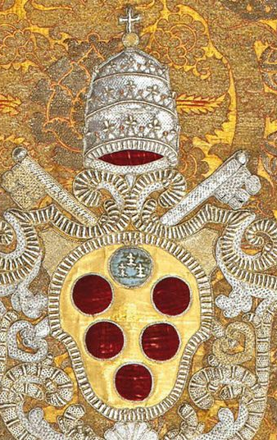
Pontifikát Lea X. de Medici od 11. března 1513
1/7 štátnej pokladnice minutá na oslavu pri inaugurácii.
Výdavky boli tak vysoké, že si bol nútený požičať za 40% úrok.
Dôvody zvolenia:
1.podlomené zdravie
2. Schopný politik a snaha vyhnať Francúzov a Španielov z pápežských zemí v Neapole a Miláne
3. Viesť V. lateránsky koncil učelne (ukončiť scizmu 9 kardinálov v Pise, vykynožiť herézy, pacifikácia kresťanských princov na nože s Rímom, príprava na krížiacku výpravu proti Turkom a previesť reformy kresťanstva.

Slide 66
Rok 1517
Od Albrechta k Rímu
Od súkromnej debaty k šíreniu téz

Slide 67
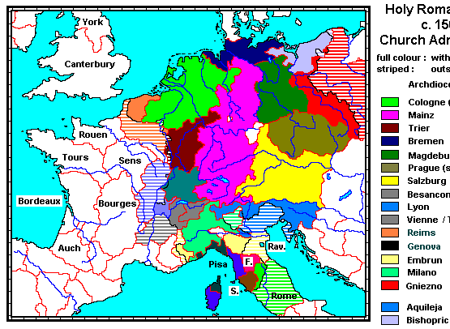
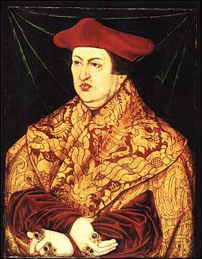
Prípad Albrechta Brandenbuského

Slide 68
Primas Nemecka a dva elektorálne hlasy pre
Brandenburgov
Albrecht by získaním stolca a pallia Arcibiskupa z Mainzu. získal rodu Brandenburgov 2 hlasy pri voľbe cisára zo 7:
Arcibiskup z Mainzu
Arcibiskup z Trieru
Arcibiskup Kolína
Kráľ českej koruny
Palatín
Saský elektor
Brandenburský elektor

Slide 69
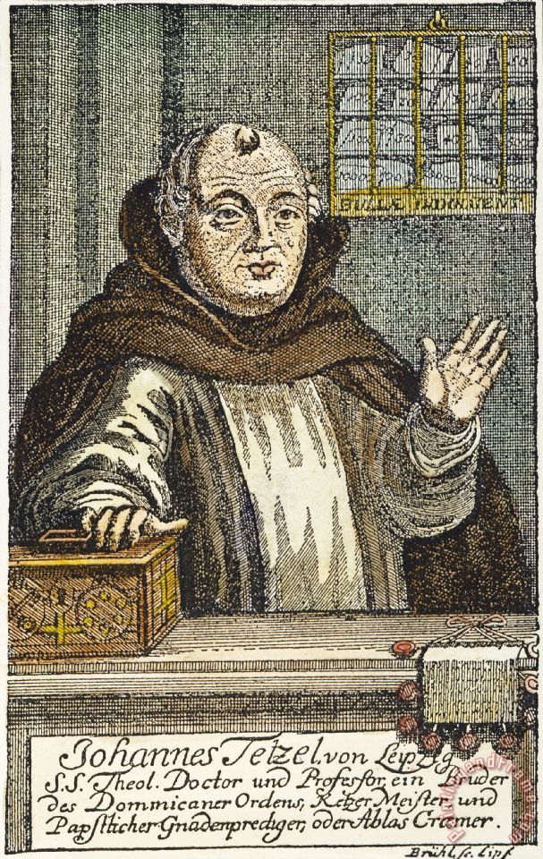
Inštrukcie Tetzelovi a predavačom
http://biblelight.net/instruc.htm
Myslí sa na rôzne postavenie rôznych vrstiev.
Nemajetní a žobráci môžu získať plné odpustky modlitbami
Nie je nutné robiť ušnú spoveď k dosiahnutiu odpustenia. (Toto chápe Luther jako popretie potreby úprimnej ľútosti, hoci to tak skutočne nebolo, len sa neprízvukovala a nevyžadovala sa ušná spoveď)

Slide 70
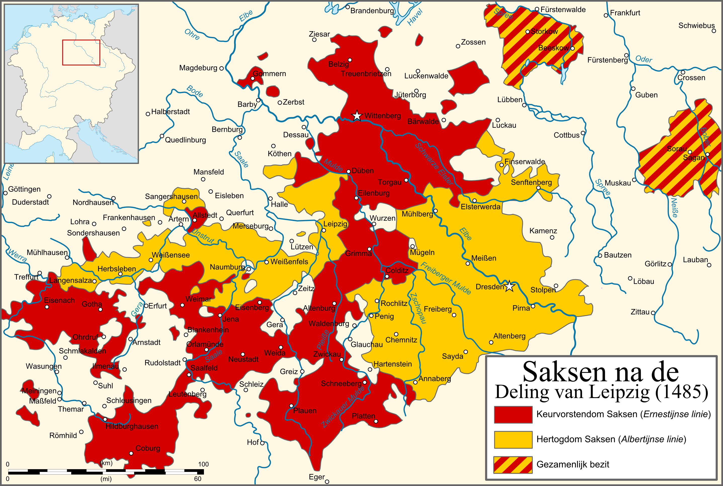
Friedrich Saský zakazuje vstup Tetzelovi
Friedrich nechcel, aby tieto odpustky boli v konflikte s jeho odpustkami ku sviatku Vš. Svätých.
Tetzel predával tak v Jottenburgu tesne za hranicami elektoriálneho Saska

Slide 71
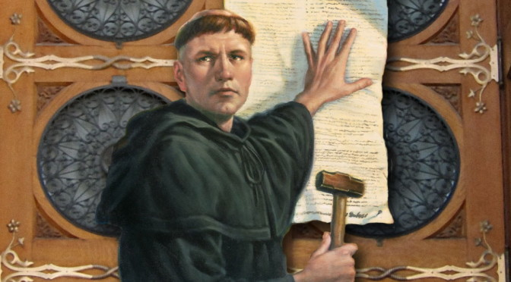
Luther chce učenú diskusiu
Proti účelu minutia financií nemeckého ľudu
Odmieta pápežskú jurisdikčnú moc nad očistcom odpustiť hriech alebo jeho vinu a vyslobodiť dušu z očistca
A zvažuje najlepšie blaho pre hriešnika – pravé vnútorné pokánie.
Pápež má moc odpustkami udeliť len odpustenie satisfakcie za cirkevné tresty, ktoré sám udelil. Jeho moc na druhý svet nesiaha.
Opakuje presne bulu Sixta VI.: „Jediná moc, ktorú pápež má nad očistcom, je robiť prímluvy za duše. Túto moc má však každý kńaz“.
Ten, kto má úprimnú ľútosť, má plné odpustenie hriechov aj bez odpustkov.
Pretože moc kľúčov nemá moc premeniť atritio v contritio.
Svätí nemajú žiadne extra zásluhy. Keby ich aj mali, DS by ich už dávno všetky minul.
Ten kto dá mincu žobrákovi, je šľachetnejší ako ten kto ju vhodí pre svoje domnelé blaho do kasy.

Slide 72
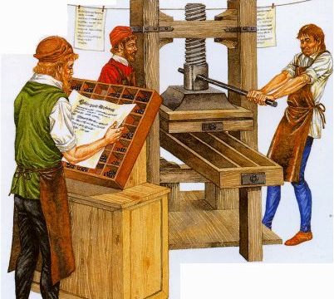
Kníhtlač a preloženie téz
Luther dal tézy do tlačiarne, čisto za účelom vytlačenia kópií pre učené hlavy. Tlačiari ich však ponúkli verejnosti.
Iní ich po pár mesiacoch preložili do Nemčiny a aj negramotný ľud mohol naslúchať Lutherovmu protestu.
Luther chcel však v tichosti učenú debatu. Tlačiari a prekladatelia spôsobili, že tézy cirkev pochopila zakrátko ako útok na seba.

Slide 73
Mnohí by súhlasili s Lutherom
Ja wohl!
Cirkev v otázke odpustkov nepovedala definitívny neodvolateľný výrok a viacerých aspektoch náuk o tejto téme, ktoré boli predmetom debát.

Slide 74
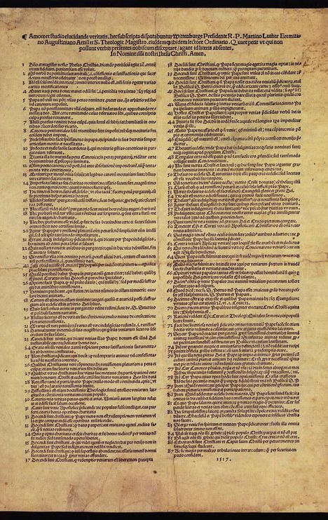
List Albrechtovi z Mainzu
+ 95 téz
Luther referuje, čo počul o Tetzelovych kázňach.
Dáva Albrechtovi ešte možnosť úniku, lebo ho varuje, že pod jeho menom kolujú tie divné inštrukcie k odpustkom
Napáda údajné= tvrdenie predavačov, že pri odpustkoch sa nevyžaduje contritio.
Albrecht ale nič také v Instructio netvrdí, ale tvrdí, že confessio sa nevyžaduje

Slide 75
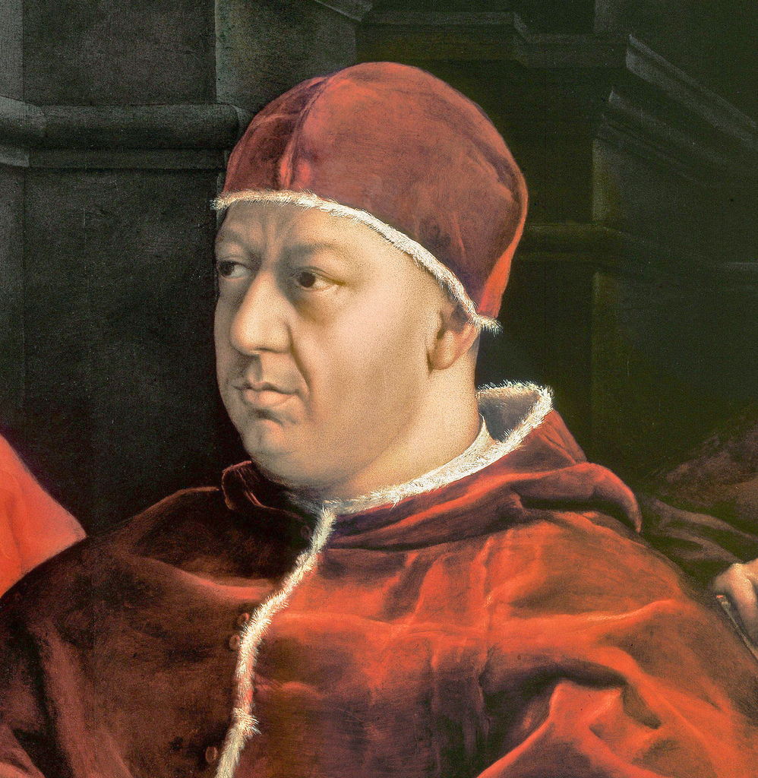
Lutherove tézy u pápeža
„Luther je len opitý Nemec“
Albrecht ich zaslal do Ríma.
Reakcia Lea X.: „Luther je len opitý Nemec, bude sa cítiť ináč, keď vytriezvie
Leo to považoval len za hádku mníchov a nepripisoval tomu pozornosť.

Slide 76
Rok 1518
Heidelberská dišputa, Dominikánsky útok, Andreas Miltitz,

Slide 77

Velikonoce 1518
Kázeň o kliatbe
Luther opäť tvrdí, že pápež nemá moc kliatbou a odlúčením od sviatostí poškodiť veriacemu pred Bohom, ak veriaci má čisté svedomie, koná s dobrým svedomím a v bratskej láske. A že táto moc nemá byť zneužívaná.
Dopočul sa totiž, že sám bol uvalený do kliatby a reflektoval to v kázni.
Pápežská moc kľúčov nijako nemení osud kajúceho človeka pred Bohom

Slide 78

Heidelberská dišputa 26. dubna 1518
„uhaste oheň, kým sa nestane požiarom“
Stretnutie Augustiniánskeho rádu. Staupitz chce reformovať regulu rádu a pri tejto príležitosti chce dať Lutherovi šancu debatovať v uzavretom kruhu učencov o augustinánskom názore na ľudskú hriešnosť. Od pápeža ale dostáva príkaz umlčať Luthera.
Luther je varovaný, že mu môže ísť o život a cestuje bez ochrany, pešo a incognito
Luther ako vikár presadzuje teológiu kríža proti teológii slávy. A v debate na 28 téz háji úplnú skazenosť človeka a neslobodu jeho vôle v otázkach dobrých skutkov.
Zabije to tvrdením, že aj tie najlepšie dobré skutky, môže Boh zliahnuť ako smrteľné hriechy.

Slide 79
Theologia crucis vs. Theologia gloriae
kríž je jediným zdrojom poznania Boha, jeho povahy a konania k svetu a hriešnikovi.
Hriešnik uznáva že je naskrz skazený a jeho vôľa zajatá hriechom a nedokáže urobiť nič smerom k Bohu
Zaslúžiť si spásu, alebo zväčšiť svoju spravodlivosť je nemožné.
Salus extra nos est et iustitia aliena
Boha možno poznať aj rozumom
Facere qoud in se est (meritum de congruo pred stavom milosti). Ponechané semienka dobra v človeku, a schopnosť konať v súlade s prirodzeným zákonom
Človeku ostáva prirodzená sloboda voľby medzi dobrým a zlým a schopnosť prijať ponúknutú milosť Božiu
Ľudia nemôžu byť spasení bez spolupráce s posväcujúcou milosťou, čo vyústi v dobrých skutkoch – Boh, keď korunuje zásluhou naše dobré skutky, korunuje vlastne Jeho dielo v nás.
Tak sa cirkev ubránila semipelagianizmu.

Slide 80

Johann Eck von Leipzig
Dišputa popudí lipského profesora zo súperiacej unvierzity v Leipzigu vo vojvodcovskom Sasku, aby vyzval Luthera na dišputu o slobodnej vôli, skazenosti človeka, ale – ako uvidíme aj o očistci a pápežskej moci a primáte Ríma.

Slide 81


V Heidelbergu prítomní aj
Johann Brenz (Wurtemberg) a
Martin Bucer (Strassbourg)

Slide 82
Bezpečný návrat s Norimberskou delegáciou
Luther a Usingen
Profesor filozofie a teológie na Erfurtskej univerzite a starý Lutherov učiteľ z obdobia v kláštore. Pozval Luthera na bezpečný návrat s ich delegáciou.
Heidelbeskú dišputu chápal Luther ako svoje víťazstvo: šiel som peši a vrátil som sa na koni.

Slide 83

Dominikánsky útok
Tetzel a Prierias – léto 1518
Dominikáni dopomohli Tetzelovi k doktorátu, aby mal právo publikovať a vstupovať do teologických sporov.
Luther píše v květnu svoje Resolutiones.

Slide 84
„Žiarivý objav“ redefinícia pokánia
Penitentiam agite
metanoeite
V Erazmovej NZ z r. 1516 Luther našiel v komentári k Mt. 4:17, ako basetext pre sviatosť pokánia toto:
Latinsky penitentiam agite, ale grécky „metanoieite“, t.j. zmeňte zmýšľanie / svoje srdce.
Jedna zo sviatostí cirkvi sa teda neopierala o Písmo!
„Mýlia sa tí, ktorí robia z latiny viac aktu pri pokání, než je zmena srdca v gréčtine“

Slide 85
Pápežstvo je historicky podmiené!
„Pripusťme, že by Rímska cirkev bola taká ako pred dobou blaženého Gregora I., kedy nebola nad ostatnými cirkvami – minimálne nie nad Grékmi. Z toho nech je jasné, že kánonické tresty sa nevzťahujú na Grékov, tak isto ako sa nevzťahujú na kresťanov, ktoré nepodliehajú pápežovi. Nie sú pre nich teda nutné žiadne takéto odpustky, ale tieto vznikli len vo svete Rímskej cirkvi.“
Resolutiones, Conclusio XXII. WA 1, 371:15nn

Slide 86

Sylvester Mazzolini Prierias dominikáni útočia
– červenec 1518
Pápež videl, že z Agustiniánskej strany sa efektívneho umlčania Luthera nedočká, a tak sa obrátil na dominikánov – rád slávny ako hlavní propagátori odpustkov a pápežskej moci.
Sylvester Prierias – majster Svätého Paláca v Ríme – dostáva poverenie napísať proti Lutherovi pojednania.
Luther odpovedá a spor sa ešte vyostruje.
Diela Asterisci - Obelisci

Slide 87
Lutherova odpoveď Prieriasovi
„Teraz mi je ľúto, že som sa zbavil Tetzela. Taký aký bol smiešny, bol však zároveň presnejší ako ty! Necituješ žiadne Písmo? Nedávaš žiadne dôvody. Ako zákerný diabol, len prekrúcaš Písmo. Tvrdíš, že cirkev spočíva viditeľne v pápežovi. Aké ohavnosti ale potom neuznáš za skutky Cirkvi? Pozri sa na bezbrehé krvipreliavanie za Júlia II.; viď zúrivú tyraniu Bonifáca VIII., ktorý – ako príslovie hovorí – vošiel ako vlk, vládol ako lev, a umrel ako pes. Ak cirkev spočíva viditeľne v pápežovi a potom v kardináloch, kam potom zaradíš koncil? ... Robíš pápeža cisárom v moci aj v násilí. Imperátor Maximilián a Nemci to nebudú tolerovať!“

Slide 88
Maximilián píše pápežovi 5. sprna 1518
Luther predvolaný do Ríma
Mal už proti sebe celú pápežskú kúriu, cisára Maximiliána, mnohých katolíckych princov Nemecka. Ísť do Ríma by sa rovnalo samovražde a skončilo by sa to asi rovnako ako s Husom.
Luther cez Spalatina píše Friedrichovi, že ak je to možné, nech je vypočutý v Nemecku a volal po debate s učenými. Friedrich nechcel vyzerať pred Rímom ako zradca, odvolával sa že s Lutherom neprehovoril za celý život viac než 20 slov. Bol to ale Friedrich, ktorý začal rokovania s kardinálom Cajetanom di Vio, ktorý bol pápežským vyslancom pre nadchádzajúci snem v Augsburgu. Ten mal riešiť výpravu proti Turkom a zavedenie k tomu pápežských daní.

Slide 89
Luther na sneme v Augsburgu
26. září – 20 října 1518
Luther teda ide do Augsburgu, kde je mu sľúbené súkromné vypočutie u Cajetana.
Bojí sa o svoj život
Cestou ho prepadnú pochybnosti, či on jediný je ten ktorý má pravdu a cirkev žila tak dlho v omyle.
Cajetan mal blbú náladu – snem sa po vecnej stránke už skončil a nepochodil u nemeckých princov ani v otázke Turkov, ani pápežských daní. Jediným úspechom bolo, že Maximilán prijal pápežom posvätenú helmu a dýku a titul „defensor fidei“ v boji proti Turkom – nemal však podporu princov a kráľov Nemecka. Okrem iného Albrecht z Mainzu získava fialové rúcho a je prehlásený za Nemeckého primasa.

Slide 90

Revoco
/ poslanie do Ríma
Luther mal len tieto dve možnosti. Pápežské inštrukcie nezaručovali Lutherovi bezpečný návrat, ak neodvolá. On o tom, samozrejme, nevedel.
Konali sa tri výsluchy od 12. – 14 října 1518.

Slide 91

Luther a Cajetan
Cajetan ho prijal s láskou, ale chcel po Lutherovi aby odvolal.
Luther sa ohradil, že nemeral tak dlhú cestu pre to, čo mohol urobiť aj doma vo Wittenbergu. Ak sa mýli, chce byť poučený o svojich omyloch, aby sa im v budúcnosti vyhol.
Kardinál odpovedal, že Lutherovou chybou je popieranie učenia o pokladnici zásluh svätých. Nalistoval Lutherovi bulu Unigenitus pápeža Klementa VI. Z r. 1343.
„Tu máš výrok pápeža, že zásluhy Kristove sú pokladnicou odpustkov“
- Odvolám ak je to tak. (poznal text e vysmieva sa nepriamo kardinálovi)
Luther opravuje Cajetana: non sunt, sed acquisitant (nie sú, ale získavajú). Byť a získavať neznamená to isté. Nemyslite si, že my Nemci nepoznáme gramatiku!
Tu sa Luther vo výklade buly mýli! Nikto v tej dobe by netvrdil, že Kristom získané zásluhy nie sú pokladom cirkvi, ktorý rozhojnili ešte Sv. Panna a svätí, a že pápež mocou kľúčov nemá právo ich udeliť. Klement sľúbil plné odpustky každému kajúcemu, kto navštívi Rím v r. 1350 (satisfakciu za hriechy si človek mohol zaplatiť – to bol odpustok)
Nie som tu, aby som sa s tebou hádal, ale aby som ťa uzmieril s cirkvou.
Luther - nie som vedomý, že by som v niečom išiel proti Písmu!

Slide 92




Luther sa podrobí rozsudku univerzít
Luther zatlačený do kúta sa snaží uniknúť kardinálovej jurisdikcii a žiada, aby jeho tézy a prípad posúdili tieto 4 univerzity.
Basel, Freiburg, Louvain, Paríž

Slide 93
2. a 3. výsluch
Je pápež nad Písmom?
„Nie som taký smelý, že na úkor jedného divného a dvojznačného dekretalu, by som ustúpil z tak mnohých a tak jasných svedectiev Písma Svätého (bojí sa Boha)! Veď tak ako jeden kánonický právnik raz napísal: vo veciach viery nielenže koncil je nad pápežom, ale každý veriaci, ak je vyzbrojený väčšou autoritou a dôvodom.“
Luther napísal svoje krátke pochopenie buly Klementa VI. Opäť nediplomaticky a ostro! A s ním prišiel na druhý deň za Cajetanom.
Cajetan upomína Luthera, že niekto predsa musí Písmo vykladať.
Luther: „Jeho svätosť prekrúca Písmo. Popieram, že je nad Písmom.
Odíď a nevracaj sa, kým neprídeš s jediným slovom: Revoco!

Slide 94

Luther zbavený svätej prísahy aug. rádu
Staupitz bol prítomný, a aby nemusel Luthera vydať Rímu ako jeho nadriadený, ale aj aby si zachoval tvár pred Rímom, po treťom výsluchu ho v Augsburgu vylučuje z rádu a zbavuje ho prísah.
Luther ale augustiniánske rúcho bude nosiť i naďalej.

Slide 95

Útek z Augsburgu
Luther sa dozvedel, že Cajetan sa Luthera chystá zatknúť a s pomocou priateľov sa mu podarilo z mesta ujsť v noci z 20. 21. října na koni. Utekal tak rýchlo, že nemal na koni ani sedlo, šiel bez nohavíc len v nočných šatách.

Slide 96
Cajetan píše Frierdichovi
„Neželám si túto novú monarchiu Rímskej cirkvi, ktorá vyvstala v našej generácii a popieram, že nemôžes byť kresťanom, bez poddanosti dekrétom rímskeho pontifika. Ohľadom toho dekretalu, popieram, že Kristove zásluhy sú pokladom odpustkov, lebo jeho zásluhy pôsobia milosť aj bez pápeža. Zásluhy Kristove odnímajú hriechy a uväčšujú zásluhy (význam zásluh JK). Odpustky, naopak, odnímajú zásluhy (Jk od ľudí, ktorí sa nekajajú) a ponechávajú hriechy.“
Cajetan píše Friedrichovi, že pre Luthera nie je pápežský dekretal hodný ani papiera a žiada ho, aby ho buď spútaného vydal Rímu, alebo vyhostil zo svojho panstva.
Luther sa už chystal do exilu. Sťažil si pozíciu publikovaním svojej verzie rozhovorov s Cajetanom s posmešnými dodatkami.

Slide 97

Bula Cum postquam odstránenie naj. zneužití
9. Listopadu 1518 Rím zareagoval touto bulou, ktorá odstránila najväčšie bludy s odpustkami.
Jasne je tam uvedené, že odpustky odpúšťajú len trest, a nie vinu. Vina musí byť odpustená cez sviatosť pokánia a jej podmienkou je ľútosť nad hriechmi.
Odpustky nedokážu odpustiť večné tresty pekla, ale len časné tresty v očistci (nevykonaná satisfakcia)
Ohľadom očistca nemá pápež jurisdikčnú moc, ale len per modum sufragii môže Bohu formou petície predložiť zásluhy Krista a svätých za zmiernenie trestu trpiacich duší.

Slide 98
Odvolanie od pápeža ku koncilu
28. listopadu 1518
„Od zle informovaného Lea a od jeho exkomunikácie, suspendovania. interdiktov, cenzúr, výrokov a pokút, a vôbec od akýchkoľvek obvinení z herézy a odpadlíctva, ktoré nepokladám za nič, ak len nie za neprávosti a čistú tyraniu, sa odvolávam k všeobecnému koncilu na bezpečnom mieste.“
Július II. ale vydal dekrét, že predstúpenie pred koncil bez pápežského dovolenia = heréza a schizma
Luther dal vytlačit stovky kópií a žiadal, aby boli šírené len vtedy, ak bude uvrhnutý do kliatby. Kníhtlačiar ich ale ponúkol verejnosti.

Slide 99
Friedrich Múdry.
Čo mám robiť? Rím ho ešte neexkomunikoval.
Rím ešte nerozhodol, ale Cajetan chcel aby Friedrich vydal Luthera.
Friedricha začali trápiť otázky: Ak ho vydám, neprotivím sa Božej vôli? Nekonám ako heretik? A rovnako ak ho nevydám? Rím ešte nerozhodol tak čo mám robiť?
Píše Maximiliánovi, aby buď vec odročil, alebo zariadil nestranné vypočutie sudcami na nemeckej pôde. Čakalo sa, čo urobí Rím.
12. ledna 1519 ale Maximilián umiera, je nutná voľba nového cisára a pápež sa usiluje o to, aby sa ním stal Karol V. Habsburský. Nemá čas na Luthera.
V prosinci 1518 píše Friedrich list Cajetanovi, že podľa názorov učených mužov na nemeckých univerzitách Lutherovi neboli predložené dostatočné dôvody na to aby odvolal. Bude ale čakať na výrok Ríma. Do Ríma ho ale vydá jedine vtedy, ak bude usvedčený z herézy. Žiada zobrať do úvahy prípadné posudky univerzít.

Slide 100
Rok 1519
Niet návratu!

Slide 101

Karl von Miltzitz a zlatá ruža úvod r. 1519
Pápež vedel, že s Friedrichom musí byť za dobré. Mladý cisár Karol bol španielskym kráľom a mal starosti so Španielskom a s jedným z najmocnejších princov Nemecka, preto pápež musel vychádzať veľmi diplomaticky.
Zlatá ruža bola podmienená vydaním Luthera. Friedirich odmietol.

Slide 102
Dohoda Miltitza s Lutherom
„Študujem pápežské dekretaly pre moju dišputu. Pošepkám ti do ucha: neviem, či pápež sám je Antikrist, alebo jeho apoštol, tak veľmi vo svojich dekretaloch prekrúca a križuje Krista, ktorý je Pravdou“
List Spalatinovi, březen 1519
Luther sa stiahne a nebude písať, ak rovnako urobia aj jeho oponenti.
Sľub veľmi rýchlo porušil, lebo Johann Eck a iní začali písať proti Lutherovi a blížil sa termín dišputy s Eckom v Leipzigu

Slide 103

Začiatok apokalyptického boja
Luther našiel v Apokalypse, že pre príchodom mesiáša musia prísť dvaja svedkovia, ktorí budú zabití.
Keď sa bál o život v Augsburgu a aj potom, začína premýšľať, či on nie je tým svedkom.
Ale ak by aj padol, mal istotu, že Antikrist bude porazený.

Slide 104
Lipská dišputa 1. kolo: 26 červen. – 14. červenec
Eck vs. Karlstadt
Témou bola skazenosť človeka a slobodná vôľa vo veciach spásy. Karlstadt bránil názor augustiniánsko-lutherskej Wittenberskej univerzity, že človek je úplne skazený, ľudská vôľa zajatá hriechom a úplne pasívna. Eck – profesor z Leipzigu a profesionálny dišputér - zase scholastické chápania Augustína a tézu face qoud in se est.

Slide 105
Lipská dišputa 2. kolo
Eck vs. Luther
Primát Ríma a pápežská moc: Je pápežstvo ustavené z ľudského či božského práva?
Vojvoda Georg vykríkol: „Čo na tom záleží, či je takého alebo onakého práva? Tak či onak ostáva rovnakým pápežom.
Luther odpovedá: „Úplná pravda“ a poznamenáva, že ak zastáva pápežstvo ako čisto ľudskú ustanovizeň, neodmieta tým poslušnosť pápežovi.
Eck ho dostal: pretože každý chápal, že poslušnosť pápežovi predsa spočíva v tom, že je námestníkom cirkvi de iure divino.
Luther si ale sám podpiľuje konár. Luther v zápale sám vyjde s tým, ako slabo si váži pápežstvo.
„Hoci by bolo aj desať pápežov, hoci aj tisíc pápežov, nebola by tým žiadna schizma. Jednota kresťanstva môže byť zachovaná aj pod mnohými hlavami, tak ako aj rôzne národy pod rozdielnymi zvrchovanými vládcami nažívajú v zhode a mieri.
Som zaskočený, že ctihodný otec zabúda na neutíchajúce spory Angličanov a Francúzov, na nenávisť francúzov a Španielov a na všetku kresťanskú krv preliatu v Neapolskom kráľovstve.

Slide 106
Luther poprie Izidorské dekretaly
„Zavrhujem tieto dekretaly. Nikto ma nepresvedčí, že svätý pápež a mučeník (Izidor) toto povedal.“
Luther poukázal, že v prvých storočiach biskupi nepýtali k svojmu zvoleniu súhlas Ríma.
Gréci, ktorí nikdy neuznali primát Ríma, sú potom všetci zatratení a aj ich svätci?
Z prvého storočia existovali dekretaly biskupa Izidora, ktoré práve odzrkadľujú jurisdikčnú moc pápeža v otázkach podriadenosti biskupov a kladú základy kánonického práva.
Luther ich odmieta uznať za pravé. Bez kritickej práce Llorenza Vallu to sám dokázal. Dnes vieme, že sú podvrhom z 9. st.

Slide 107
Luther a Hus
Vidím, že nasleduješ učenie a omyly Wicleffa, ktorý tvrdil, že pre spásu nie je potrebné veriť, že Rímska cirkev je nad ostatnými. Oddávaš sa morovým omylom Husa, ktorý tvrdil, že Peter nikdy nebol, ani nie je hlavou Svätej Všeobecnej Cirkvi!“
„- Ohradzujem sa proti obvineniam z Bohemianizmu (husitstva). Nikdy som neschvaľoval ich schizmu. Ak by aj mali Božie právo na svojej strane, nemuseli sa stiahnuť z Cirkvi, lebo najväčším Božím právom je jednota a dobrodinosť“
Eck viedol Luthera do úzkych. Saské kniežatá mali v živej pamäti ako husitské vojská rabovali ich zem.
Nasledoval obed. Počas obednej pauzy Luther študoval v knižnici kánony koncilu v Kostnici.

Slide 108
Luther sa pýta na pravosť záznamov procesu s Husom
Medzi článkami Jána Husa som našiel mnohé, ktoré sú jasne kresťanské a evanjelické, ktoré všeobecná cirkev proste nemôže zavrhnúť.
O nutnosti veriť nadradenosť: „nestarám sa, či tento článok pochádza od Wycleffa, alebo od Husa. Viem, že nespočetné množstvo Grékov bolo spasených, hoci nikdy nepočuli tento článok viery. Nie je v moci rímskeho pontifika ani inkvizície vytvárať nové články viery. Žiadny veriaci kresťan nemá byť usmerňovaný ničím, čo ide na rámec Písma Svätého.
Eck mu odpovedá, že toto všetko je verný prepis diania koncilu a je to aj u Jeronýma Chorvátskeho.
Našiel medzi odsúdenými článkami dva články, ktoré boli plne katolícke (cirkev je spoločníkom predurčených k spáse; svätá cirkev je jedna, tak ako aj Vyvolený je len jeden). Nemohol uveriť, že cirkev by ich odsúdila.
Rovnako neveril, že odsúdenie článku o nutnosti veriť pre spásu, že Rímska cirkev je nadradená nad ostatné. Poznamenal mylne, že toto musí byť neskorší dodatok.

Slide 109

Koncil sa môže mýliť!
„Som nepochopený ľuďmi. Dovoľte mi hovirť Nemecky!: Tvrdím, že koncil sa môže mýliť a že sa niekedy skutočne aj mýlil. Tvrdím tiež, že koncil nemá ani autoritu, aby vytváral nové články viery. Konci lnemôže urobiť Božím právom niečo, čo Božím právom nie je. Koncily si navzájom protirečili. Veď posledný lateránsky koncil zvrátil rozhodnutie koncilu v Bazileji, že koncil stojí nad pápežom. Čo sa týka dekretalov o odpustkoch, tvrdím, že ani pápež, ani koncil nemajú právo vytvárať nové články viery! Tie musia vychádzať z Písma. A pre Písmo musíme odmietnuť niekedy aj koncily a pápežov.“

Slide 110

Vlastná interpretácia človeka na roveň učencom a koncilom?
Eck a nestíha čudovať:
Toto je český vírus, že interpretácia jedného človeka je správnejšia ako učenie všetkých doktorov, koncilov a pápežov. Ak toto brat Martin tvrdí, potom koncil odpovedá: Nie, brat Martin to správne nepochopil!“ V tomto prípade ja za seba prijmem koncil a nechám brata ísť si po svojom. Inak by boli obnovené všetky herézy. Všetci títo tiež sa odvolávali na Písmo, verili, že ich výklad je ten jediný správny a pápež a koncily sú v omyle., tak isto ako to tvrdí teraz Luther... Ak uznáš, že riadne zvolaný koncil v Konstanzi sa mýlil, buď pre mńa pohanom a publikánom“

Slide 111

Debata o očistci
II. Makab 12:45: „Proto dal přinést smířící oběti za mrtvé, aby jim byly odpuštény hříchy“
Luther namietal, že makabejské knihy partia k apokryfom a sú zbavené autority.
Poprel tým klasický text pre podporu očistca a pápežskej moci nad ním.
Nepoprel ale existenciu očistca ako takého.

Slide 112
Debata o odpustkoch
Boh raz prehovoril ústami somára. Poviem ti jasne čo si myslím: som kresťanský teológ a som zaviazaný nielen tvrdiť, ale aj brániť pravdu svojou krvou a smrťou. Chcem veriť slobodne a nebyť otrokom žiadnej autority, či už koncilu, univerzity, alebo pápeža. Pokojne vyznám to, čo sa mi javí byť čistou pravdou, či už je to katolícke, alebo heretické, či už to bolo schválené, alebo zavrhnuté koncilom.
Táto debata ani nebola. Eck sa ohradil, že ak Luther neuznáva autoritu pápeža, nemá význam sa o tom s ním baviť.

Slide 113
Saský Hus
Luther krátko po debate obdrží dva listy od pražských husitov spolu so spisom De ecclesia od Jana Husa. Wenzel Roždalowski píše:
„Čím bol raz Hus v Čechách, tým si ty teraz v Sasku“.
Luher po rpečítaní De ecclesia napísal: „Teraz súhlasím s omnoho viac Husovymi článkami, ako v Leipzigu“.
V únoru 1520 napíše: „Všetci sme Husiti, bez toho, aby sme o tom vedeli“

Slide 114

Johann Froben z Baselu
Luther sa stáva európskym prominentom. Jeho spisy vychádzajú v jednej väzbe v Bazileji a stovky kňopií putujú do Španielska, Francúzska a Anglicka a do Švajčiarska.
95 téz
Resolutiones
Odpove´d Prieriasovi
O pokání
O eucharistii
Nemecký Herkules

Slide 115
Rok 1520
Exkomunikácia a klenoty Lutherových spisov

Slide 116

Bula Exsurge Domine
15 červen 1520
Pápež konečne reaguje a neposlušnému Lutherovi dáva posledných 60 dní na odvolanie.
Do Ríma došiel Eck so záznamami Lipskej dišputy a s rozsudkami univerzít v Erfurte a Kolíne a pomohol pápežovi zostaviť 41 článkov, odsúdených v bule.
Bula sa začína slovami: „Povstaň Pane a urovnaj spor, lebo diviak vrthol na tvoju vinicu!“
K Lutherovi sa dostáva až 20. října 1520
Odsudzuje 41 Lutherovych článkov a zakazuje šírenie jeho kníh, žiada vyobcovať ho z univerzity a pod.
V otázke odpustkov protirečí Bule cum postquam (odvoláva ôper modum sufragii). Odsudzuje: otázku schopností človeka po krste konať dobro; popretie moci kľúčov; popretie pápežov a koncilov vykladať náuku viery; a odmietanie primátu Ríma; bula tvrdí, že moc Božím právom udeliť odpustenie trestov za hriechy má aj pápež – Luther že Božím právom len Boh sám; hlásanie husitizmu

Slide 117

Leto 1520
Kázeň o dobrých skutkoch
Pápežstvo v Ríme
Kresťanskej šľachte nemeckého národa
O babylonskom zajatí cirkvi
O babylonskom zajatí cirkvi

Slide 118

Proti ohavnej bule Antikrista
Po obdržaní exkomunikačného listu, je Luther už skalopevne presvedčený, že pápežstvo je dielom diabla a pápež je jeho služobníkom.
V polovici listopadu napíše tento spis.
List z ŕíjna 1520:
„Násš boj nie je proti telu a krvi, ale proti duchovnému zlu v „nebeských miestach“ proti vládcom sveta a tejto temnoty. Stojme teda pevne a vyzerajme trúbenie nášho Pána. Satan bojuje nie proti nám, ale proti Kristu v nás. My bojujeme boj Pánov. Buďte preto silní. Veď ak Boh s nami, kto proti nám?

Slide 119

Friedrich v Kolíne
4 listopad 1520
Friedrich vyrokuje o slabého Karla V. , aby Luther bol vypočutý na nadchádzajúcom sneme vo Wormse.
Luther dostáva pozvanie do Wormsu 28. listopadu. Očakáva sa ale len jediné slovo: Revoco!, nakoľko Rím už rozhodol svojou bulou.

Slide 120

Pápežský lagát Aleander páli Lutherove spisy
Aleander nabáda k páleni Lutherovych kníh v Porýní (Kolín, Mainz, Holandsko). 3 mesiace trvalo, kým sa bula dostala k Lutherovi.
Luther na to reaguje takto už v srpnu 1520:
„Mne umrieť je zisk. Opovrhujem Rímskym hnevom aj Rímskou láskavosťou. Nebudem s nimi zmierený a komunikovať s nimi. Nech teda zatratia a spália moje knihy. Ja za seba, pokým si ma nenájde oheň budem zatracovať a páliť celé kánonické právo“
10. prosince spáli bulu s kánonickým právom

Slide 121

Snem vo Wormsi z Revoco je Lutherova obhajoba
Tu stojím inak nemôžem, tak mi Boh pmáhaj.
Ak by Luther odvolal svoj útok na sviatosti a neuznal Babylonské zajatie za svoje spir, mal by za sebou zjednotený celý nemecký národ, ktorý by sa vzoprel moci Ríma

Slide 122
Všetky tieto knihy sú moje a napísal som ešte viaceré iné.
- Brániš ich všetky, alebo by si chcel niektoré zavrhnúť?
- Táto pojednáva o Bohu a jeho Slove. Táto zase ovplyvňuje spásu duší. O tejto zase Kristus povedal: „ kto ma zaprie pred ľuďmi, toho ja zapriem pre d Otcom. Povedať príliš málo, alebo príliš veľa by mohlo byť nebezpečné. Úpenlivo vás prosím, dajte mi čas premyslieť si to:

Slide 123
O 4. popoludní druhý výsluch:
„...moje svedomie je zajaté Slovom Božím. Nemôžem odvolať a nič neodvolám, lebo ísť proti svojmu svedomiu nie je správne, ani bezpečné. Boh mi pomáhaj.

Slide 124

Wormský edikt
6. květen 1521
Cisár si zavolal elektorov a prečítal im svoje vyznanie viery vo francuzstine. To bola jeho odpoveď na tento prípad s Lutherom. Zo 6 prítomných elektorov, ale podpísali len 4.
Nepodpísali Ludwig za Palatinátu a Friedrich Saský.
Cisár cítil, že má pdporu, ale cez noc na dvere paláca a všade v meste niekto umiestnil plagáty s“Bundschuh“ (topánkou), čo bolo symbolom pre ľudové povstanie.
Ak by Luther bol odsúdený roľníci by povstali.
Olieštený snem práve o Ludwiga a Friedricha, ktorí už odišli domov rád podpísal edikt, ktorý pripravil Aleander.
Nikto mu nemá pomáhat, je uznaný za usvedčeného heretika. Jeho knihy majú byť vamazené z pamäti ľudstva.

Slide 125

Únos na Wartburg
Exkomunikačná bula ešte nebola vydaná, ale Lutherovi mohlo ísť o život.
Friedrich nechcel riskovať a tak zosnoval únos.
Tu Luther preložil NZ do nemčiny a ukrýval sa ako rytier Georg.

